Slide 1

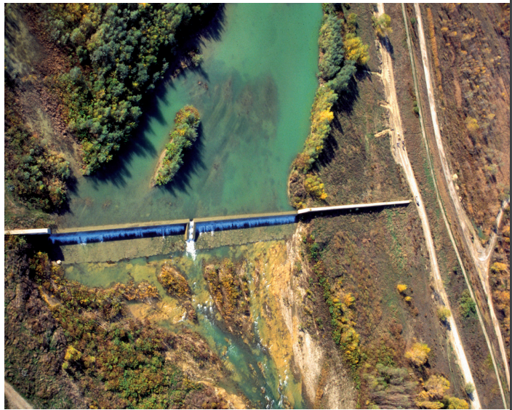
SEMINARIO TECNICO - SCIENTIFICO E GIORNATA DELLA TRASPARENZA
Il nodo idraulico di Modena: gli interventi di messa in sicurezza a seguito degli eventi alluvionali del mese di gennaio 2014
Relatore: Ing. Federica Pellegrini
Direzione Territoriale Idrografica Emilia Orientale
Boretto, 8 ottobre 2018

Slide 2
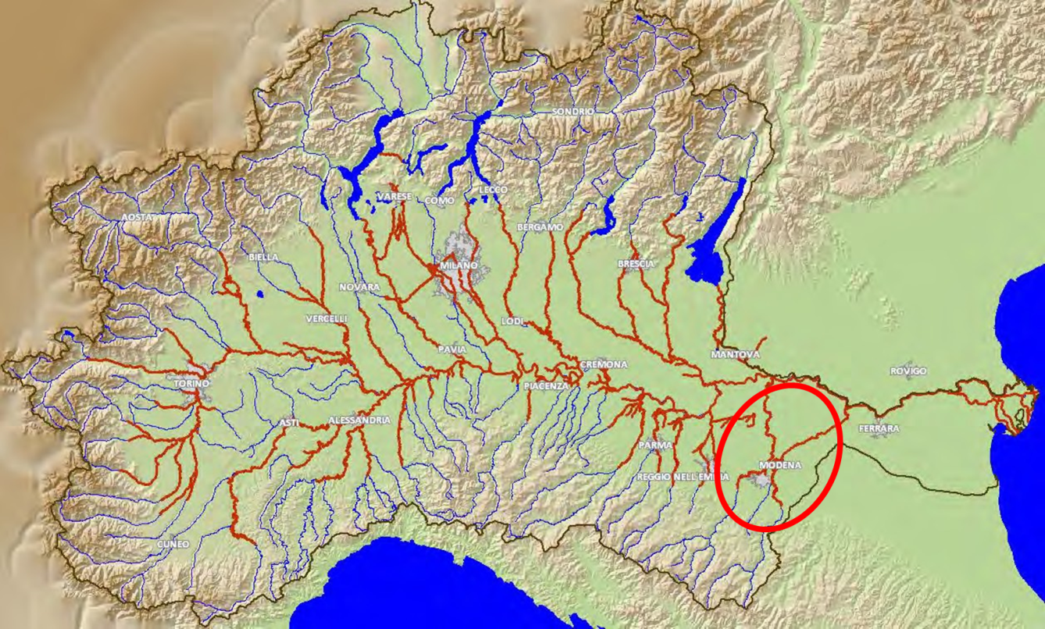
Il DL 74/2014 convertito con L. 93/2014 ha stanziato 210 milioni di euro per la messa in sicurezza idraulica del territorio e il ripristino delle attività produttive a seguito della rotta del fiume Secchia nel mese di gennaio 2014
In coordinamento tra i diversi soggetti coinvolti (Regione Emilia-Romagna, Agenzia regionale per la sicurezza territoriale e la Protezione Civile della Regione Emilia-Romagna, Agenzia Interregionale per il fiume Po, Provincia di Modena e consorzi di bonifica) è stato formulato il programma degli interventi di messa in sicurezza e condotte attività di studio, rilievo e monitoraggio, allo scopo di aggiornare il campo delle conoscenze, individuare le criticità presenti e gli interventi per la loro risoluzione.
PARTE PRIMA: gli interventi strutturali di adeguamento delle arginature e delle casse d’espansione
PARTE SECONDA: gli interventi non strutturali – sistemi di monitoraggio e rilievo, piani di controllo della fauna fossoria

Slide 3
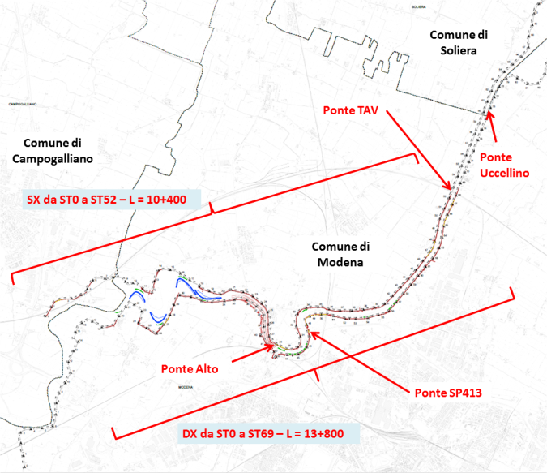
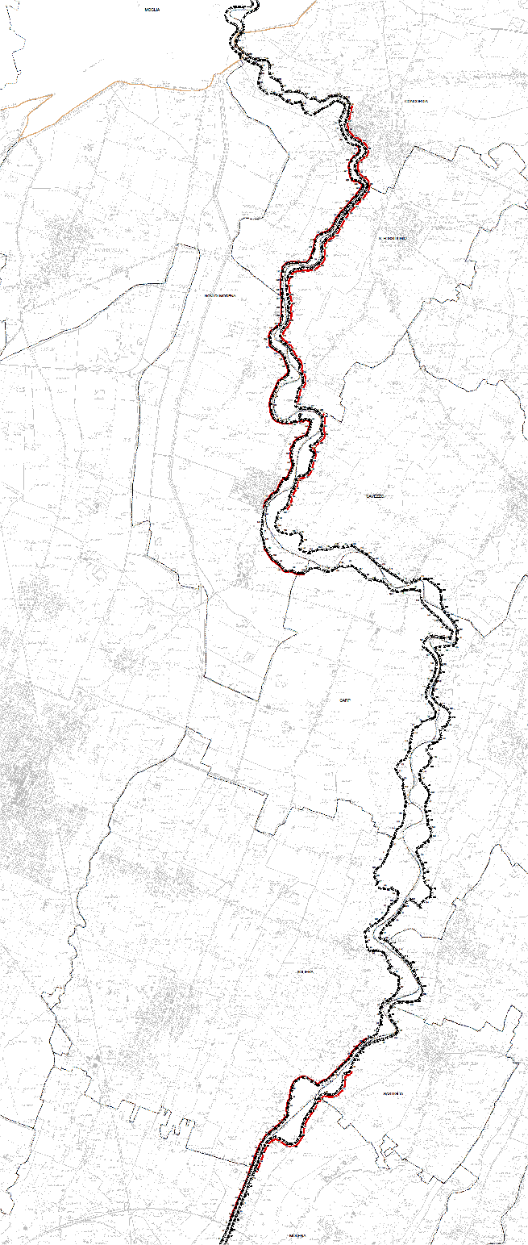
”Lavori di adeguamento strutturale e funzionale del sistema arginale difensivo tramite interventi di adeguamento in quota e in sagoma a valle della cassa fino al confine regionale per garantire il franco di 1 metro, rispetto alla piena di TR20 nello stato attuale e la stabilità e resistenza dei rilevati”
Importo finanziato € 31.825.000
1° Stralcio funzionale
2° Stralcio funzionale
Tratto arginato da valle cassa di espansione fino al ponte TAV
(Comuni di Campogalliano, Modena, Soliera)
Tratto arginato da ponte TAV a confine regionale
(Comuni di Soliera, Bastiglia, Bomporto, Cavezzo, Novi di Modena, San Prospero, Carpi, San Possidonio, Concordia sulla Secchia)
Regione
Lombardia
Comune di
Concordia sulla Secchia
Comune di
San Possidonio
Importo lavori: circa € 12.000.000
Comune di
Novi di
Modena
Comune di
Cavezzo
Avvio procedura gara di appalto: Luglio 2018
Consegna lavori ottobre/novembre 2018 - Durata lavori 2 anni
Comune di
Carpi
Comune di
S. Prospero
Importo lavori: € 6.774.000
Avvio cantiere: Luglio 2018
Comune di
Bomporto
Durata lavori 1 anno
Comune di
Soliera
Comune di
Bastiglia
Comune di
Modena
Fiume Secchia: tratto arginato da valle cassa di espansione al confine regionale

Slide 4
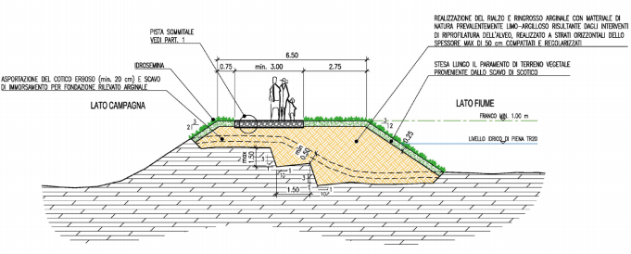
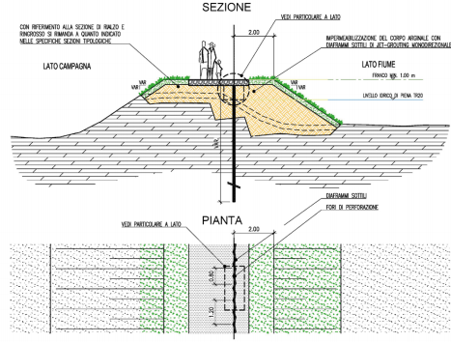
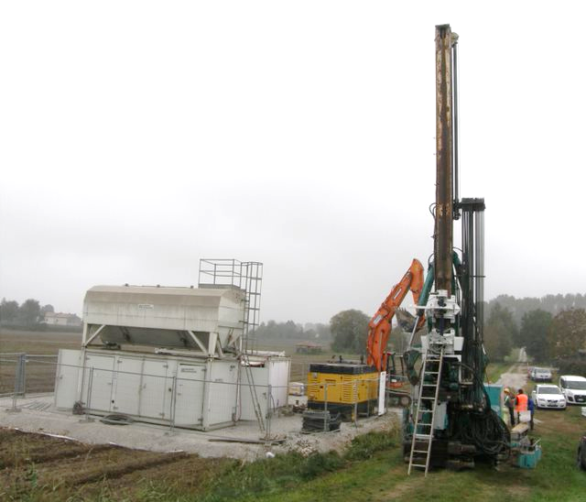
”Lavori di adeguamento strutturale e funzionale del sistema arginale difensivo tramite interventi di adeguamento in quota e in sagoma a valle della cassa fino al confine regionale per garantire il franco di 1 metro, rispetto alla piena di TR20 nello stato attuale e la stabilità e resistenza dei rilevati”
Importo finanziato € 31.825.000
Tipologici interventi
Fiume Secchia: tratto arginato da valle cassa di espansione al confine regionale

Slide 5
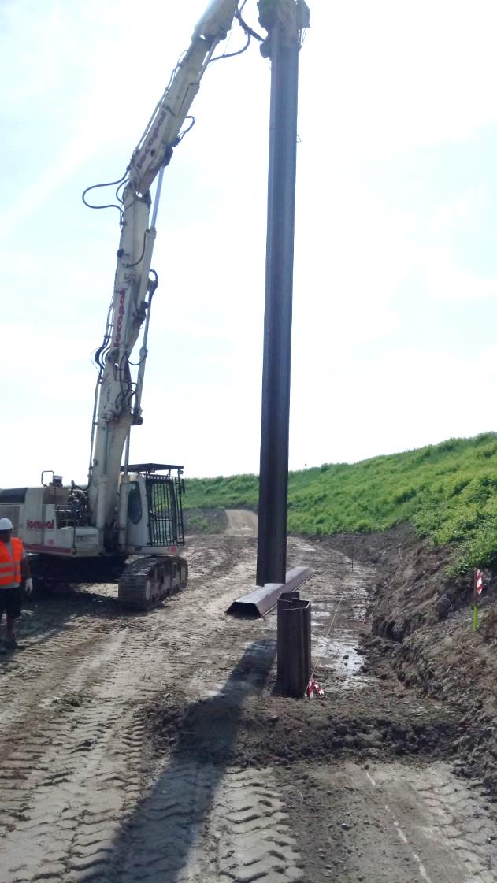
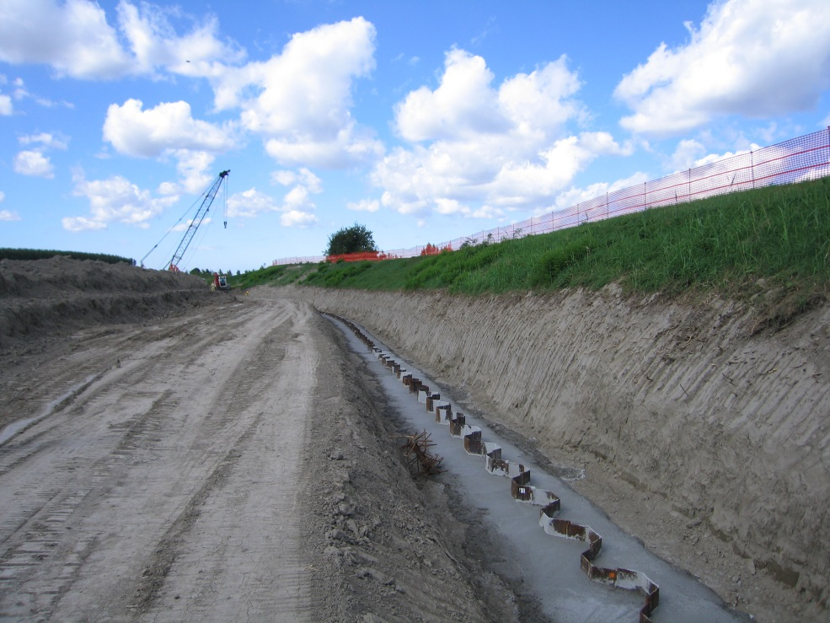
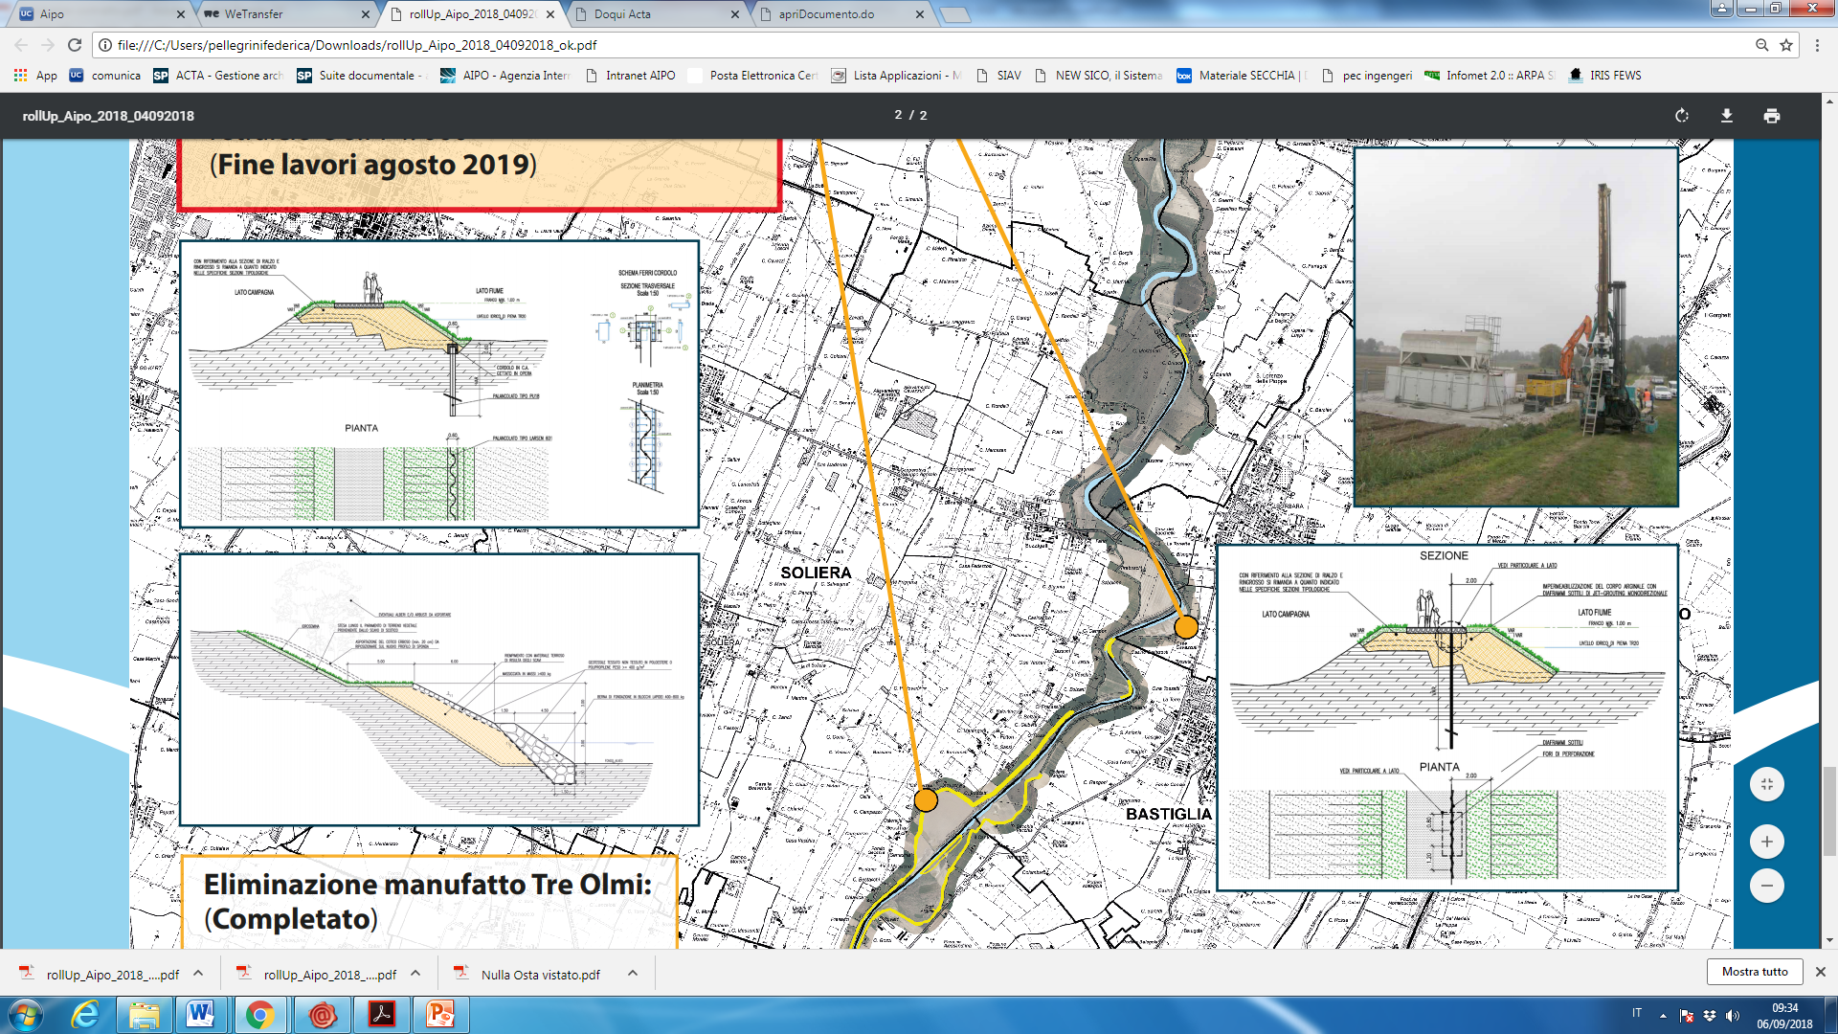
”Lavori di adeguamento strutturale e funzionale del sistema arginale difensivo tramite interventi di adeguamento in quota e in sagoma a valle della cassa fino al confine regionale per garantire il franco di 1 metro, rispetto alla piena di TR20 nello stato attuale e la stabilità e resistenza dei rilevati”
Importo finanziato € 31.825.000
Tipologici interventi
Fiume Secchia: tratto arginato da valle cassa di espansione al confine regionale

Slide 6
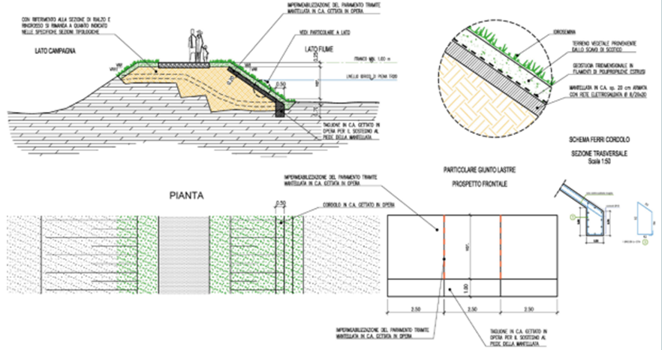
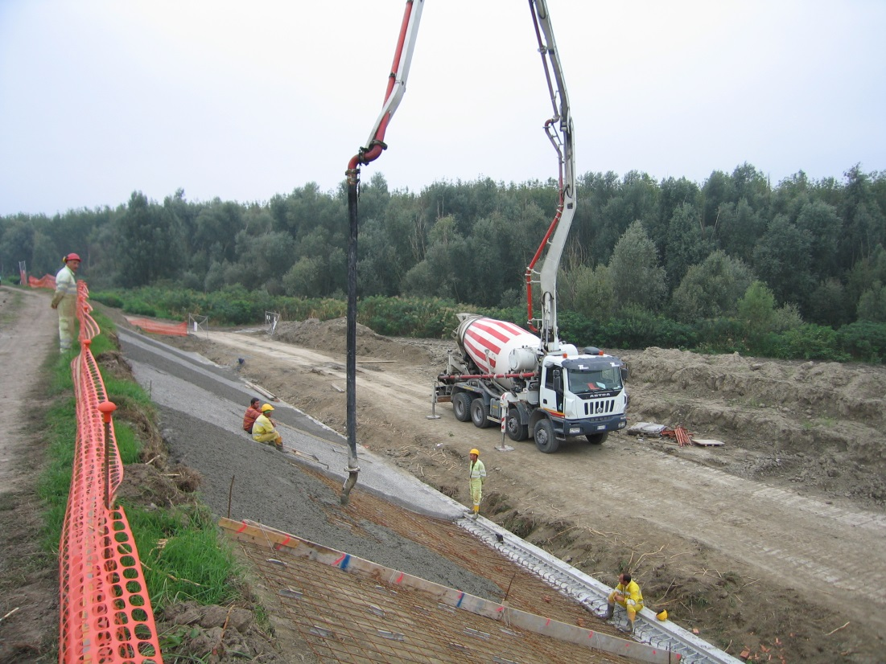
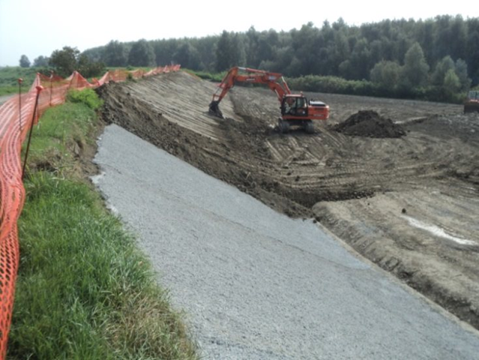
”Lavori di adeguamento strutturale e funzionale del sistema arginale difensivo tramite interventi di adeguamento in quota e in sagoma a valle della cassa fino al confine regionale per garantire il franco di 1 metro, rispetto alla piena di TR20 nello stato attuale e la stabilità e resistenza dei rilevati”
Importo finanziato € 31.825.000
Tipologici interventi
Fiume Secchia: tratto arginato da valle cassa di espansione al confine regionale

Slide 7
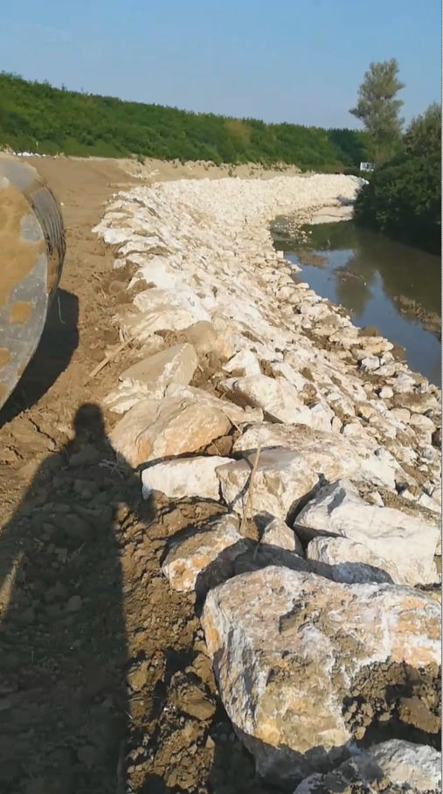
”Lavori di adeguamento strutturale e funzionale del sistema arginale difensivo tramite interventi di adeguamento in quota e in sagoma a valle della cassa fino al confine regionale per garantire il franco di 1 metro, rispetto alla piena di TR20 nello stato attuale e la stabilità e resistenza dei rilevati”
Importo finanziato € 31.825.000
Tipologici interventi
Fiume Secchia: tratto arginato da valle cassa di espansione al confine regionale

Slide 8
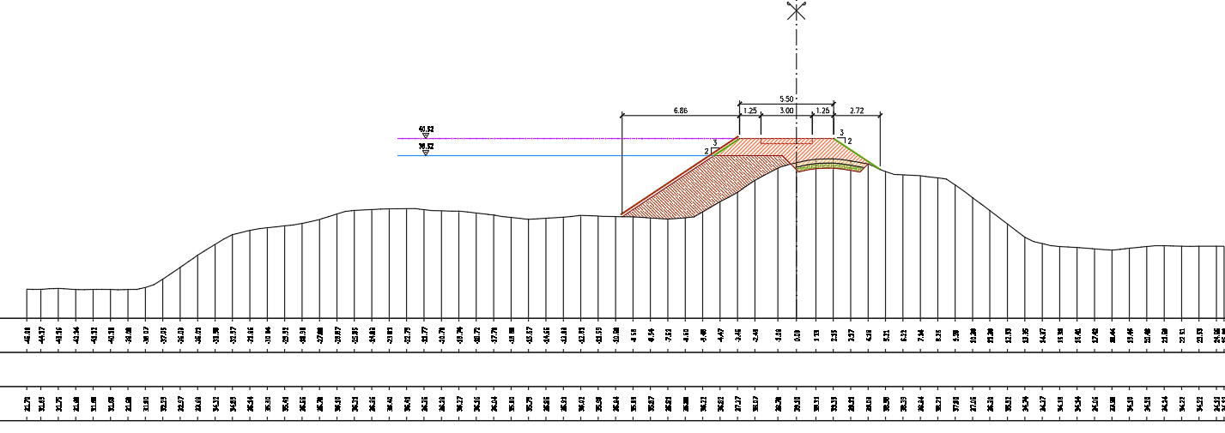
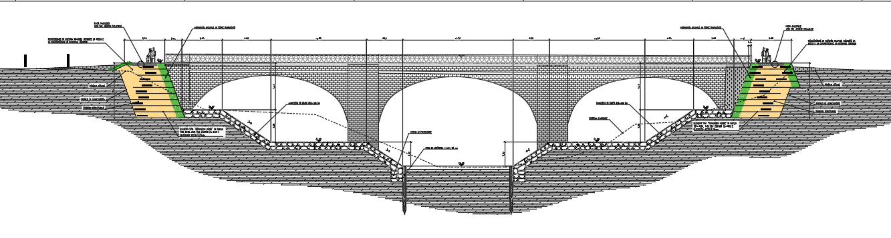
”Lavori di adeguamento strutturale e funzionale del sistema arginale difensivo tramite interventi di adeguamento in quota e in sagoma a valle della cassa fino al confine regionale per garantire il franco di 1 metro, rispetto alla piena di TR20 nello stato attuale e la stabilità e resistenza dei rilevati”
Importo finanziato € 31.825.000
Fiume Secchia: tratto arginato da valle cassa di espansione al confine regionale

Slide 9
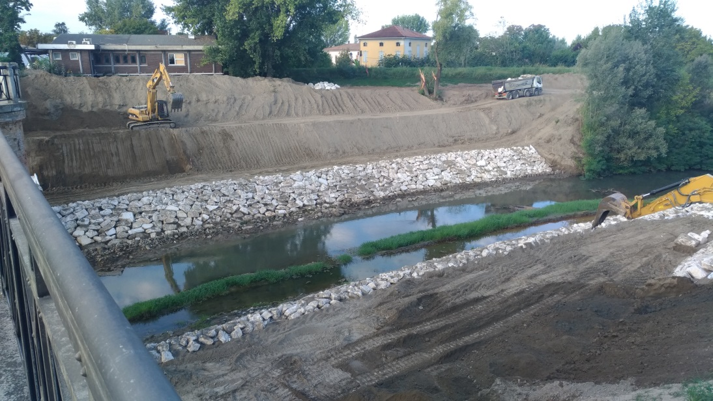
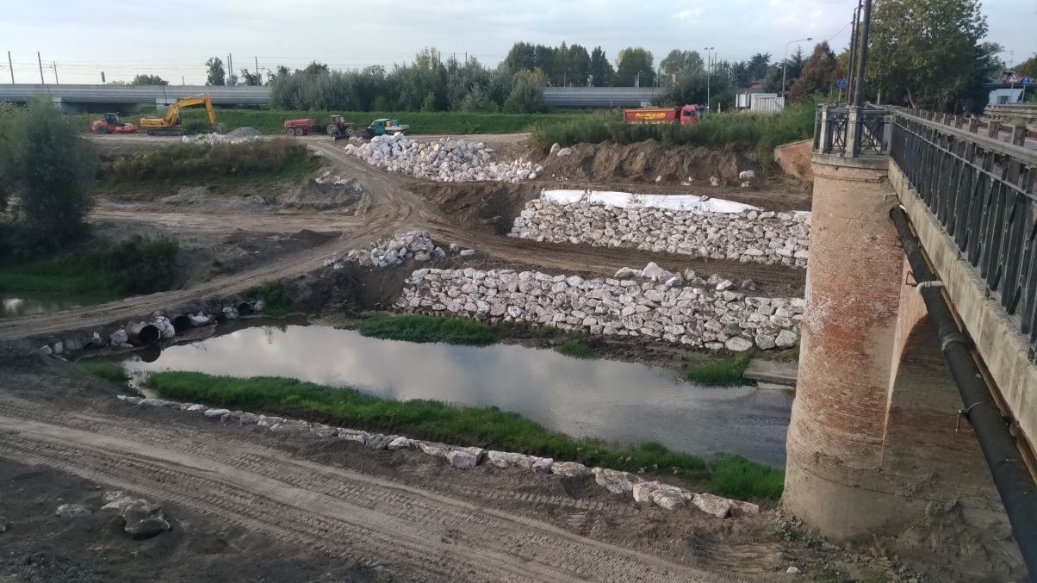
”Lavori di adeguamento strutturale e funzionale del sistema arginale difensivo tramite interventi di adeguamento in quota e in sagoma a valle della cassa fino al confine regionale per garantire il franco di 1 metro, rispetto alla piena di TR20 nello stato attuale e la stabilità e resistenza dei rilevati”
Importo finanziato € 31.825.000
Fiume Secchia: tratto arginato da valle cassa di espansione al confine regionale

Slide 10
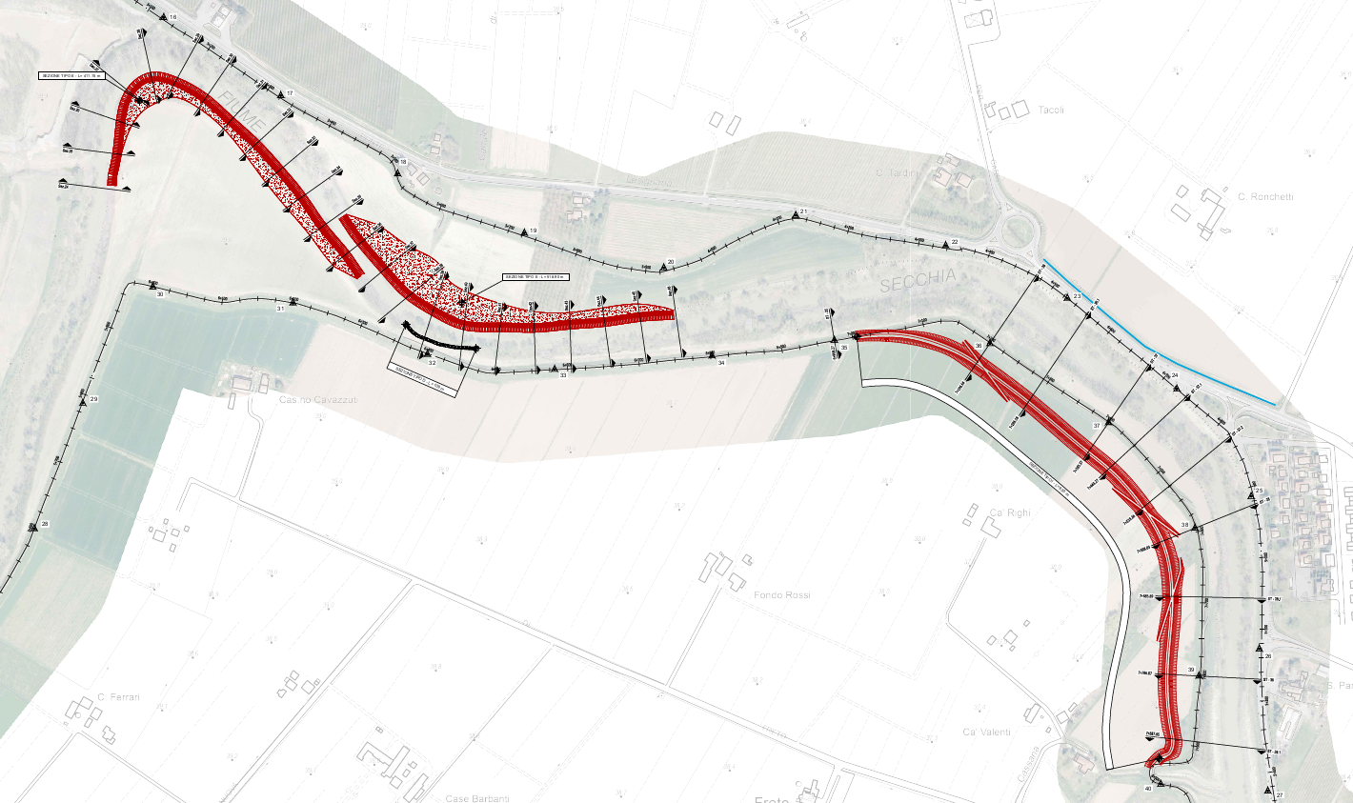
”Lavori di adeguamento strutturale e funzionale del sistema arginale difensivo tramite interventi di adeguamento in quota e in sagoma a valle della cassa fino al confine regionale per garantire il franco di 1 metro, rispetto alla piena di TR20 nello stato attuale e la stabilità e resistenza dei rilevati”
Importo finanziato € 31.825.000
Fiume Secchia: tratto arginato da valle cassa di espansione al confine regionale

Slide 11
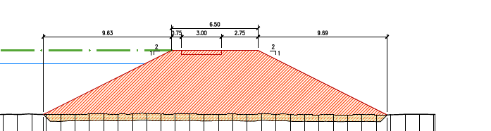
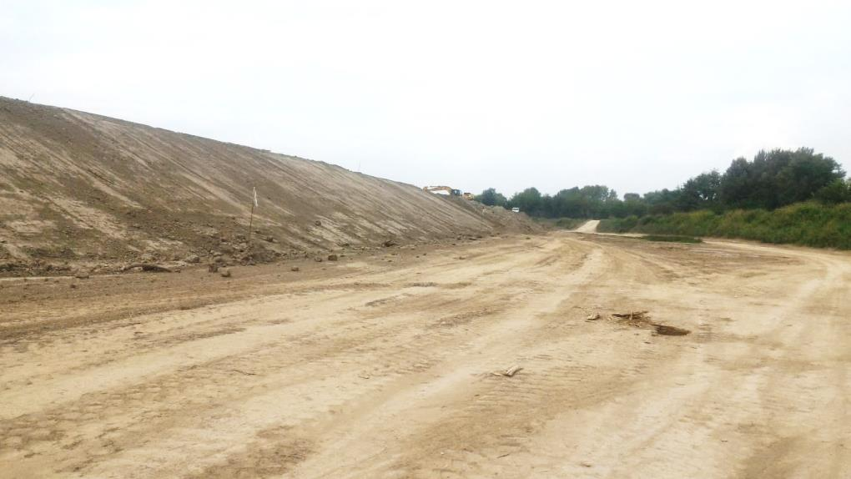
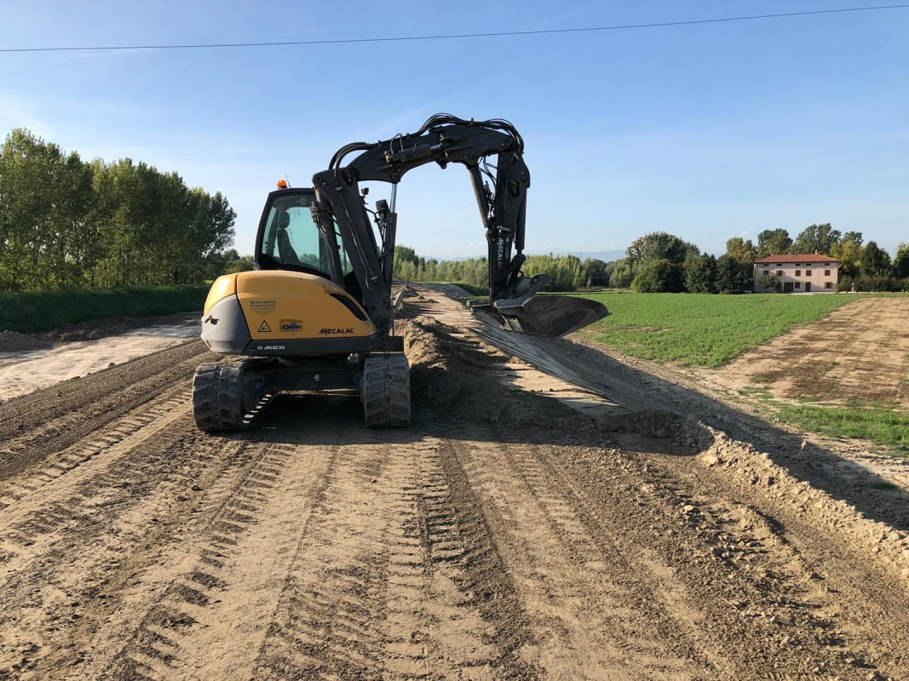
”Lavori di adeguamento strutturale e funzionale del sistema arginale difensivo tramite interventi di adeguamento in quota e in sagoma a valle della cassa fino al confine regionale per garantire il franco di 1 metro, rispetto alla piena di TR20 nello stato attuale e la stabilità e resistenza dei rilevati”
Importo finanziato € 31.825.000
Fiume Secchia: tratto arginato da valle cassa di espansione al confine regionale

Slide 12
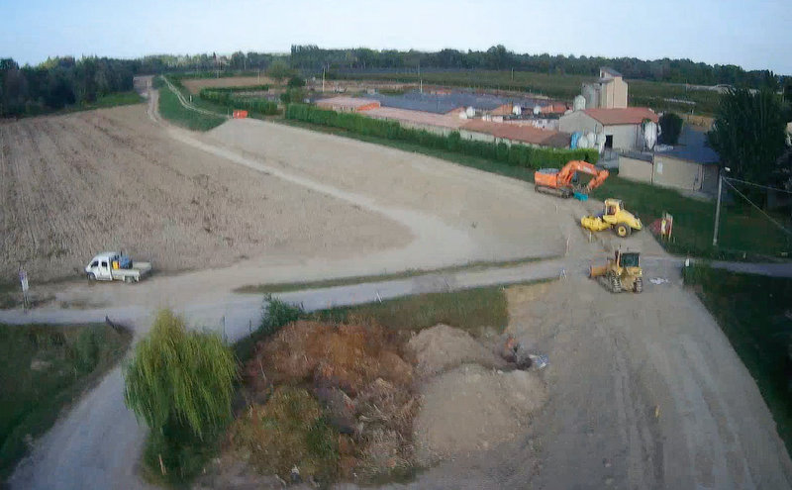
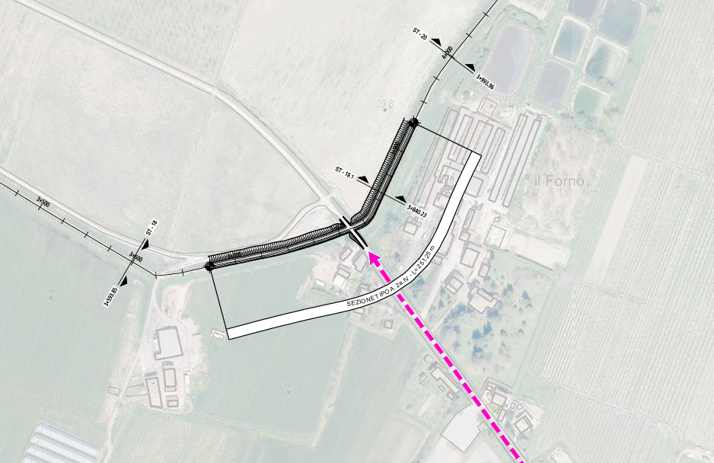
”Lavori di adeguamento strutturale e funzionale del sistema arginale difensivo tramite interventi di adeguamento in quota e in sagoma a valle della cassa fino al confine regionale per garantire il franco di 1 metro, rispetto alla piena di TR20 nello stato attuale e la stabilità e resistenza dei rilevati”
Importo finanziato € 31.825.000
Fiume Secchia: tratto arginato da valle cassa di espansione al confine regionale

Slide 13
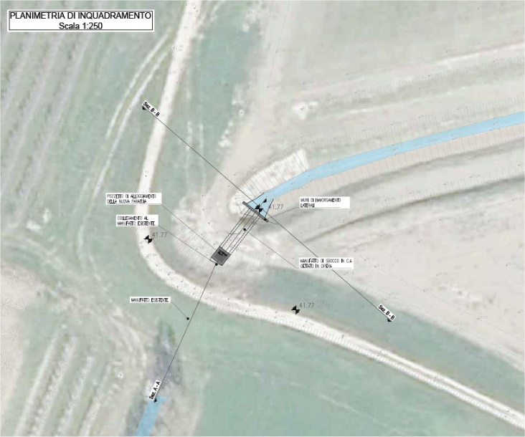
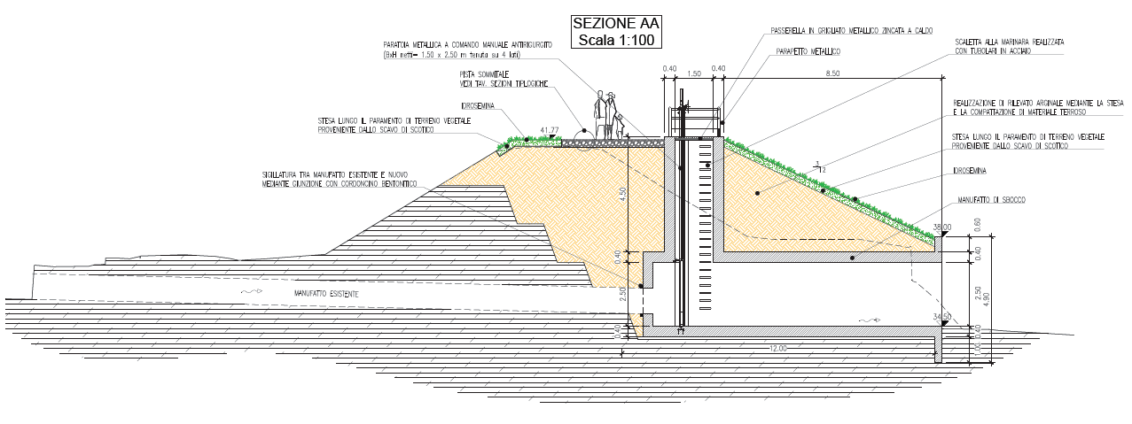
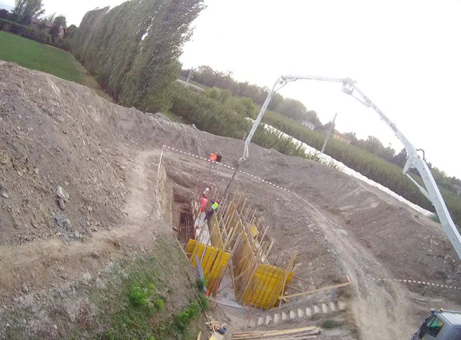
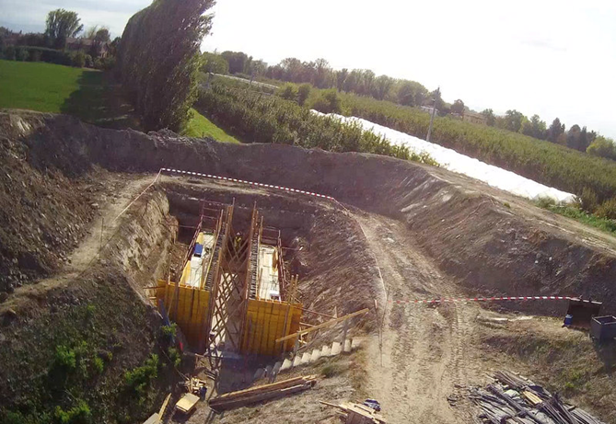
”Lavori di adeguamento strutturale e funzionale del sistema arginale difensivo tramite interventi di adeguamento in quota e in sagoma a valle della cassa fino al confine regionale per garantire il franco di 1 metro, rispetto alla piena di TR20 nello stato attuale e la stabilità e resistenza dei rilevati”
Importo finanziato € 31.825.000
Fiume Secchia: tratto arginato da valle cassa di espansione al confine regionale

Slide 14
Interventi di adeguamento del sistema di laminazione delle piene della Cassa di espansione del fiume Secchia
Importo finanziato € 18.372.00,00
LOTTO A - ADEGUAMENTO MANUFATTI DI REGOLAZIONE ED OPERE CONNESSE
Intervento A: Adeguamento del manufatto regolatore
Intervento B: Adeguamento del manufatto di derivazione laterale
Intervento C: opere di svaso e risagomatura cassa in linea
Intervento D: Tratti di raccordo con arginature esistenti
Intervento E: argine golenale a valle manufatto di regolazione
LOTTO B - ADEGUAMENTO IN QUOTA DELLE ARGINATURE
Intervento H: adeguamento dei rilevati arginali
Intervento I: risagomatura e rimozione sedimenti vasca in linea
LOTTO C - AMPLIAMENTO DELLA CASSA DI ESPANSIONE DEL FIUME SECCHIA
Intervento L: Soglia di sfioro ampliamento cassa laterale
Intervento M: Arginature
LOTTO D - REALIZZAZIONE SECONDA CASSA DI ESPANSIONE DEL FIUME SECCHIA E RICALIBRATURA DELL'ALVEO DEL FIUME A VALLE
Intervento N: Seconda cassa di espansione del fiume Secchia
Intervento O: Ricalibratura dell'alveo
ALTRE OPERE –ARGINI DI RIGURGITO SUI CANALI CALVETRO E CANALAZZO
Intervento F: adeguamento argine nord del canale Calvetro (Consorzio di Bonifica)
Intervento G: adeguamento argini Canalazzo
Ampliamento lato SX cassa di espansione, nel comune di Rubiera (RE)
Progetto preliminare approvato (connesso all’iter di approvazione del P.A.E. Comune di Rubiera)
Importo finanziato MATTM: circa € 4,3 M
Fiume Secchia: adeguamento del sistema di laminazione delle piene della cassa di espansione

Slide 15
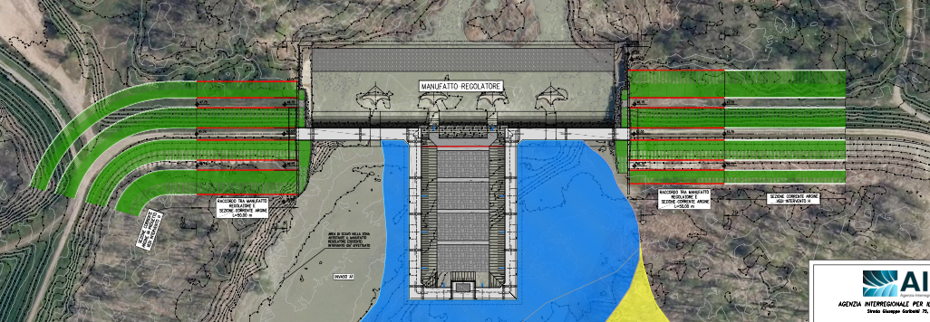
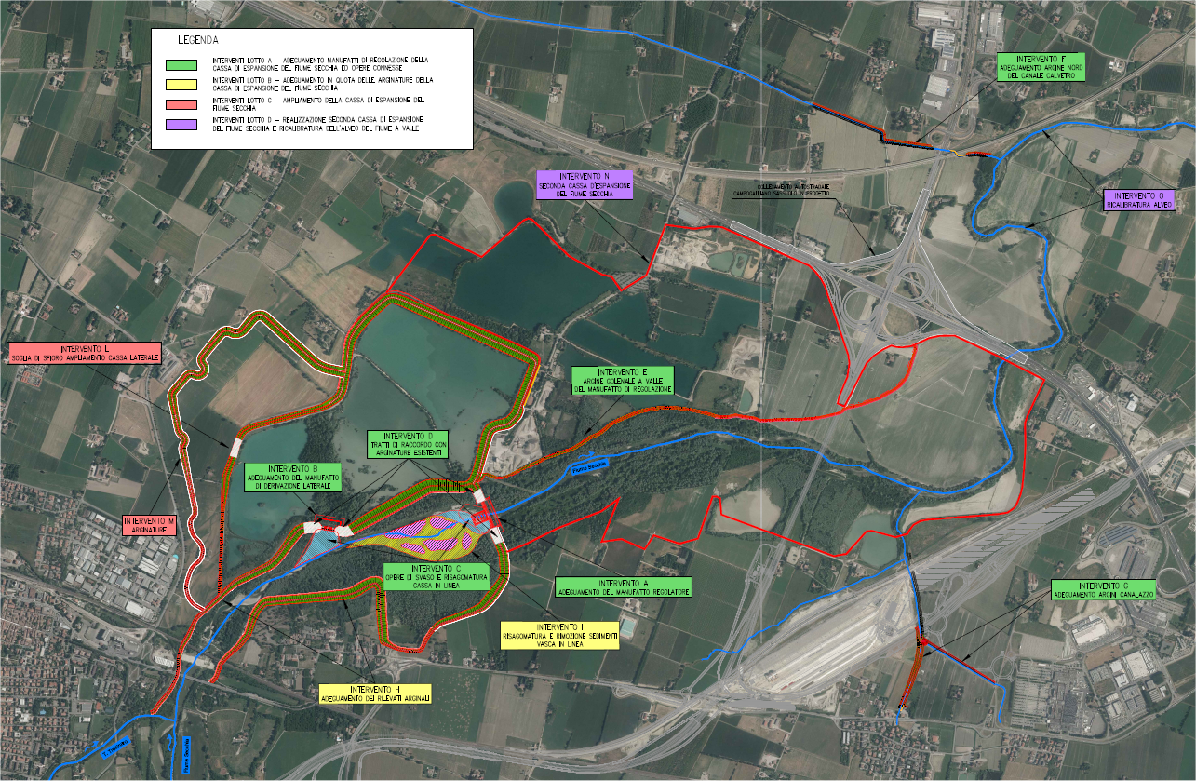
Interventi di adeguamento del sistema di laminazione delle piene della Cassa di espansione del fiume Secchia
Importo finanziato € 18.372.00,00
Fiume Secchia: adeguamento del sistema di laminazione delle piene della cassa di espansione

Slide 16
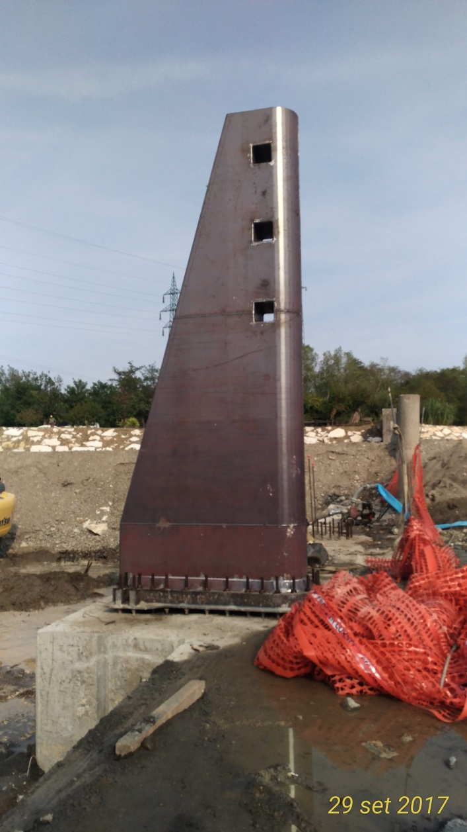
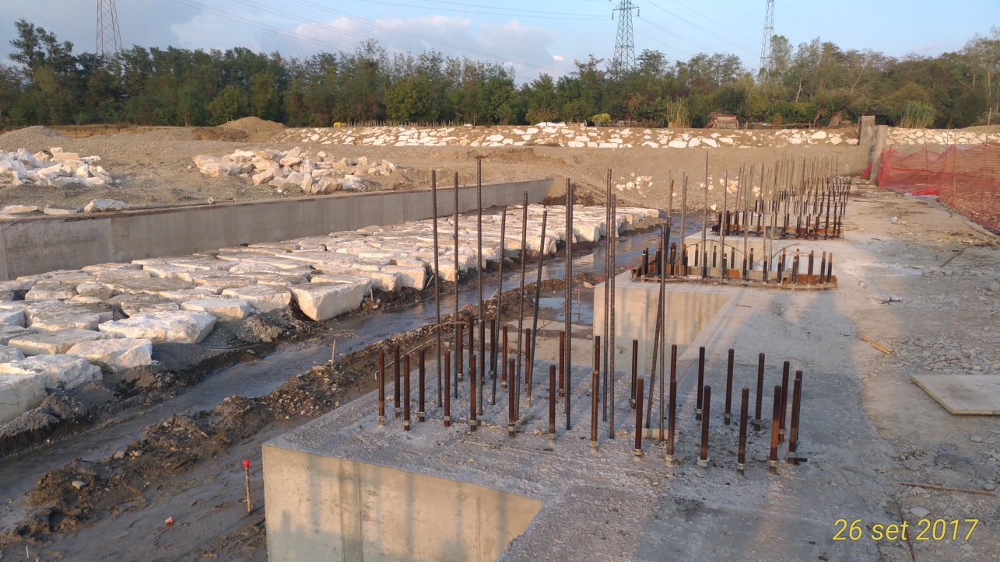
Interventi già eseguiti – cassa di espansione fiume Secchia – adeguamento della briglia selettiva di monte
Fiume Secchia: adeguamento del sistema di laminazione delle piene della cassa di espansione

Slide 17
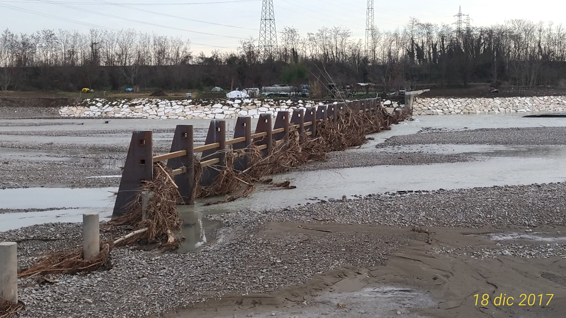
Interventi già eseguiti – cassa di espansione fiume Secchia – adeguamento della briglia selettiva di monte
Fiume Secchia: adeguamento del sistema di laminazione delle piene della cassa di espansione

Slide 18
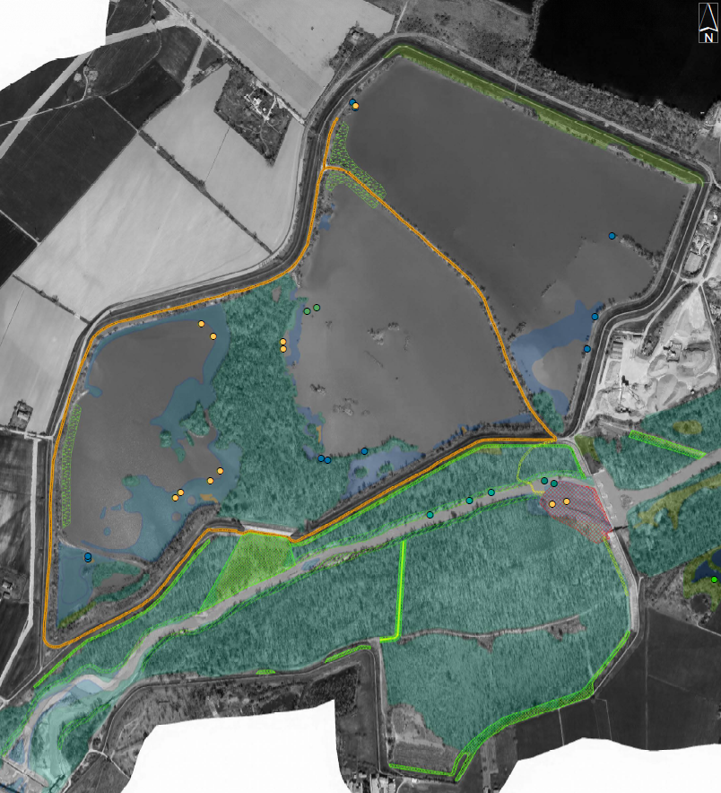
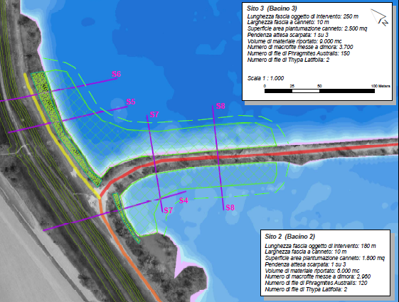
Interventi già eseguiti – cassa di espansione fiume Secchia – manutenzione straordinaria , lavori ultimati)
manutenzione straordinaria della
cassa d'espansione mediante la riduzione della vegetazione arbustiva e arborea e rimozione degli accumuli di materiale sedimentato all'interno della cassa in linea – 46,500 m3
Fiume Secchia: adeguamento del sistema di laminazione delle piene della cassa di espansione

Slide 19
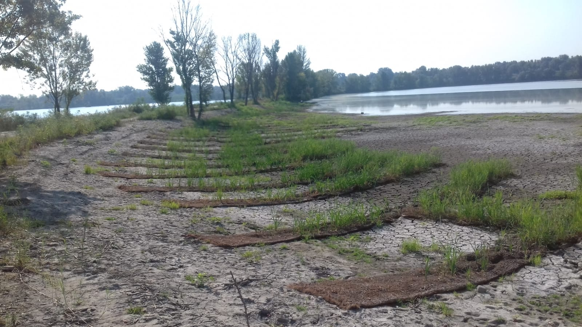
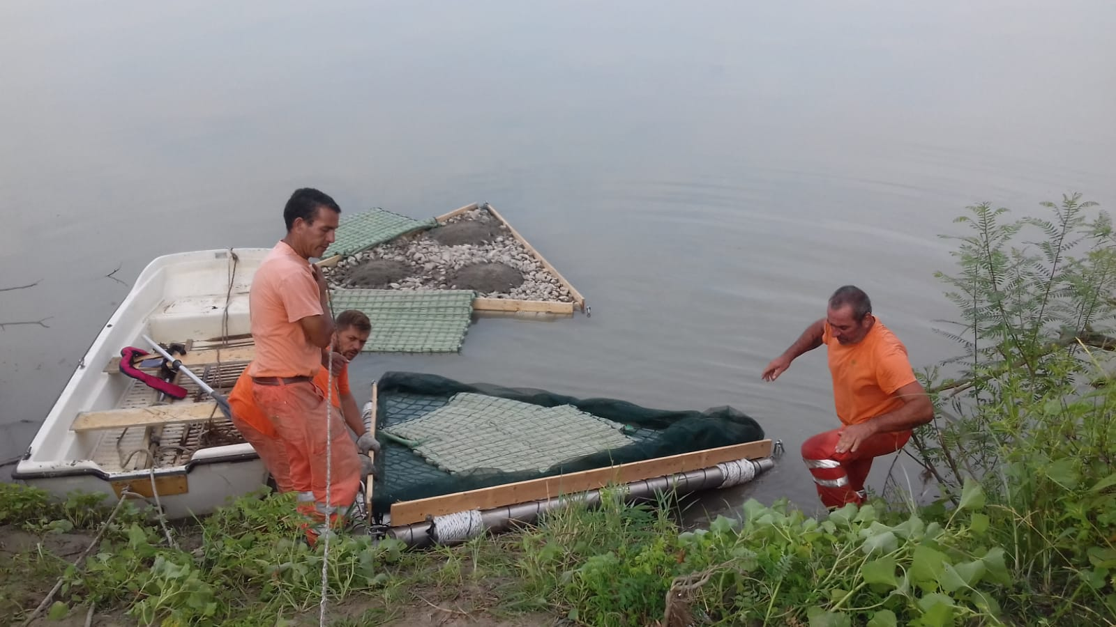
Interventi già eseguiti – cassa di espansione fiume Secchia – manutenzione straordinaria , lavori ultimati)
Sono stati eseguiti interventi di mitigazione e compensazione ambientale mediante la creazione di due aree a canneto all’interno del bacino della cassa in derivazione
Zattere per popolamento avifauna
Fiume Secchia: adeguamento del sistema di laminazione delle piene della cassa di espansione

Slide 20
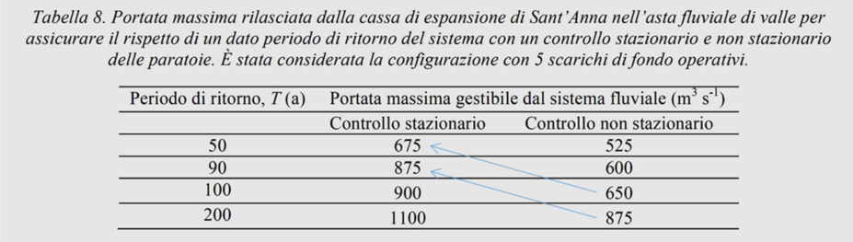
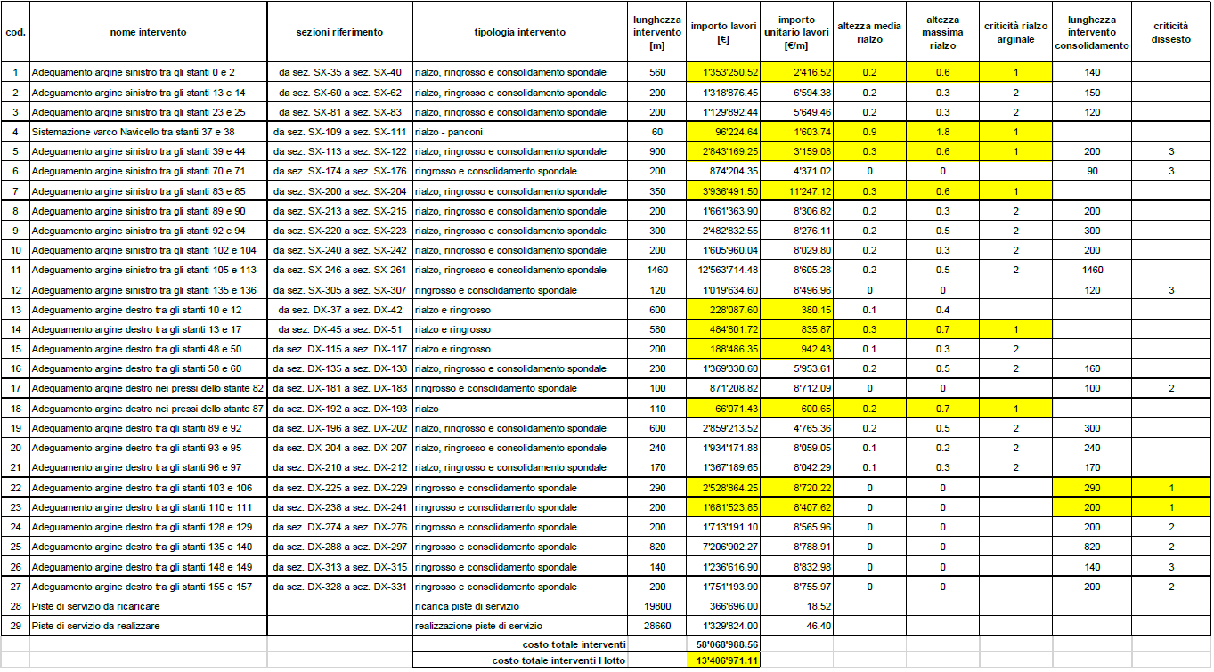
Lavori sul fiume Panaro (provincia di Modena) di adeguamento strutturale e funzionale del sistema arginale tramite interventi di sistemazione morfologica dell’alveo, adeguamento in quota e in sagoma a valle della cassa fino al confine provinciale
Importo finanziato € 20.000.000
Le soluzioni alternative di intervento prese in esame sono le seguenti:
1. Adeguamento in quota e sagoma degli argini del Panaro;
2. aumento della capacità idraulica dell’attuale alveo attraverso la riduzione della scabrezza;
3. formazione di volumi di invaso nell’area “polmone” esistente tra la cassa di Sant’Anna e la confluenza del Tiepido e in altre aree golenali;
4. aumento della capacità idraulica dell’alveo di piena mediante l’arretramento delle arginature del Panaro;
5. aumento del volume di invaso della cassa di laminazione di S. Anna e ottimizzazione della gestione delle paratoie.
Sulla base di un’analisi multi-criteria che ha preso in considerazione : il livello di riduzione della pericolosità idraulica (tempo di ritorno), costo di costruzione, Oneri di manutenzione ordinaria e straordinaria, Grado di affidabilità e di efficienza, Tempi di realizzazione/iter autorizzativo
implementabilità per stralci funzionali, Sostenibilità ambientale e paesaggistica
è stata scelta la soluzione preferibile
Fiume Panaro: avvio adeguamento alla piena con tempo di ritorno 50 anni + 1 m franco

Slide 21
Lavori sul fiume Panaro (provincia di Modena) di adeguamento strutturale e funzionale del sistema arginale tramite interventi di sistemazione morfologica dell’alveo, adeguamento in quota e in sagoma a valle della cassa fino al confine provinciale
Importo finanziato € 20.000.000
Da tale analisi è emersa la preferibilità delle soluzioni che fissano come parametro di riferimento del progetto di adeguamento degli argini del Panaro la portata di 525 mc/s, riferita a T = 50 anni, riservando il futuro adeguamento della protezione idraulica del territorio per valori di T = 100 o 200 anni al corrispondente potenziamento della cassa di laminazione di Sant’Anna.
Ciò significa anche che il progetto di adeguamento degli argini del Panaro per la portata di 525 mc/s è da considerarsi commisurato anche al tempo di ritorno 200 anni, qualora venga confermata, a livello di pianificazione, la scelta indicata sulla preferibilità/necessità di adeguamento della cassa di Sant’Anna per quest’ultimo tempo di ritorno, che è anche quello conforme al PGRA.
Fiume Panaro: avvio adeguamento alla piena con tempo di ritorno 50 anni + 1 m franco

Slide 22
Lavori sul fiume Panaro (provincia di Modena) di adeguamento strutturale e funzionale del sistema arginale tramite interventi di sistemazione morfologica dell’alveo, adeguamento in quota e in sagoma a valle della cassa fino al confine provinciale
Importo finanziato € 20.000.000
Indagini geognostiche e geofisiche lungo tutte le aree di intervento, effettuate tra maggio e settembre 2017:
n° 12 sondaggi a carotaggio continuo, alla profondità di 20-30 metri dal p.c., con prelievo di campioni (n° 4 per ogni sondaggio) e posa di 1 piezometro,
n° 65 prove penetrometriche statiche con piezocono (CPTu) fino alla profondità di 20 metri dal p.c.;
n° 1 prova penetrometrica dinamica fino a 10 m dal p.c. (per l’impossibilità di eseguire la CPTu);
n° 5 prove penetrometriche statiche con piezocono sismico (SCPTu) fino alla profondità di 30 metri dal p.c.;
n° 48 analisi di laboratorio per la caratterizzazione dei terreni e per l’individuazione dei principali parametri di resistenza;
226 m di tomografia elettrica;
266 m di sismica a rifrazione superficiale.
Indagini geognostiche (tra aprile e maggio 2017) per una migliore conoscenza dell’assetto idrogeologico dell’asta del fiume Panaro:
n° 9 sondaggi a distruzione, alla profondità di 10-15 metri dal p.c., realizzati in tre sezioni (rispettivamente lato campagna, lato fiume e sommità arginale) presso gli stanti 20-21 dx, 118 sx e 180-181 dx,
posa in opera di n° 9 piezometri a cella Casagrande, dotati di doppio tubo di misura e pozzetto con chiusino carrabile.
Indagini geognostiche effettuate per approfondire le valutazioni sui valori di permeabilità dei terreni interessati dalla opere, effettuate ad aprile 2018:
n° 8 sondaggi a carotaggio continuo (uno per ogni areale di intervento), alla profondità di 10-15 metri dal p.c., con prove di permeabilità e prelievo campioni disturbati,
n° 34 prove di permeabilità Lefranc in foro di sondaggio;
n° 34 analisi di laboratorio su campioni disturbati per la caratterizzazione dei terreni.
Fiume Panaro: avvio adeguamento alla piena con tempo di ritorno 50 anni + 1 m franco

Slide 23
Lavori sul fiume Panaro (provincia di Modena) di adeguamento strutturale e funzionale del sistema arginale tramite interventi di sistemazione morfologica dell’alveo, adeguamento in quota e in sagoma a valle della cassa fino al confine provinciale
Importo finanziato € 20.000.000
Valutazioni relative alla liquefazione :
Durante la progettazione definitiva sono state eseguite delle prove geognostiche di campo (CPTu e SCPTu) e di laboratorio al fine di caratterizzare le principali litologie coinvolte nel progetto. Alcune di queste, mediante l’utilizzo di Approcci Semplificati, sono risultate positive ai test di verifica alla liquefazione durante il verificarsi di un ipotetico sisma di progetto, in particolare all’altezza dello stante 82 destro (Nonantola) e degli stanti 39-44 sinistro (Modena), correlati alla presenza di strati sabbiosi al di sotto delle arginature (associati alla presenza di paloalvei).
Per tali tratti è stata effettuata un’analisi geotecnica di dettaglio, condotta dai proff. Castellanza Riccardo e Crosta Giovanni dell’Università degli Studi Milano Bicocca – Dipartimento di Geotecnologie, mediante l’applicazione di modellazioni dinamiche 2D delle sezioni trasversali dell’argine col fine di valutare l’effettivo rischio di liquefazione delle unità riscontrate.
Le analisi sono state effettuate in assenza di opere di consolidamento delle arginature, opere comunque previste per raggiungere i livelli di sicurezza di norma durante e dopo le piene (palancole al piede e sulla banca bassa, scogliere
al piede e lungo la banca bassa) e che sono migliorative anche per le analisi della liquefazione.
I risultati delle analisi condotte mostrano che la liquefazione può interessare il sistema arginale solamente in alcune porzioni molto limitate ed esterne ai rilevati arginali, non inficiando la stabilità nella porzione centrale.
Altro elemento a favore della stabilità dell’argine nello stato attuale è l’entità modesta degli spostamenti attesi, i quali si mantengono al di sotto dei 10 cm.
Le analisi svolte, da ritenersi innovative ed avanzate, mostrano con chiarezza una significativa potenzialità non solo in termini qualitativi ma anche in termini quantitativi per la descrizione del processo di liquefazione.
I risultati pertanto sono utili ai fini progettuali soprattutto in ottica di ottimizzazione delle scelte progettuali.
Si rimarca però che la necessità di un più robusto processo di calibrazione su reali prove di laboratorio e non solo da prove in sito. Infatti, i risultati dipendono dai parametri e dai modelli costitutivi utilizzati e pertanto occorrerà verificare la scelta dei parametri utilizzati su reali prove di laboratorio dei terreni liquefacibili. Sarà pertanto necessario eseguire, a supporto della progettazione esecutiva, una serie di prove di laboratorio a carattere dinamico (ad. Esempio triassiali dinamiche), per verificare i possibili range di variazione dei parametri adottati ed aggiornare i modelli già effettuati.
Fiume Panaro: avvio adeguamento alla piena con tempo di ritorno 50 anni + 1 m franco

Slide 24
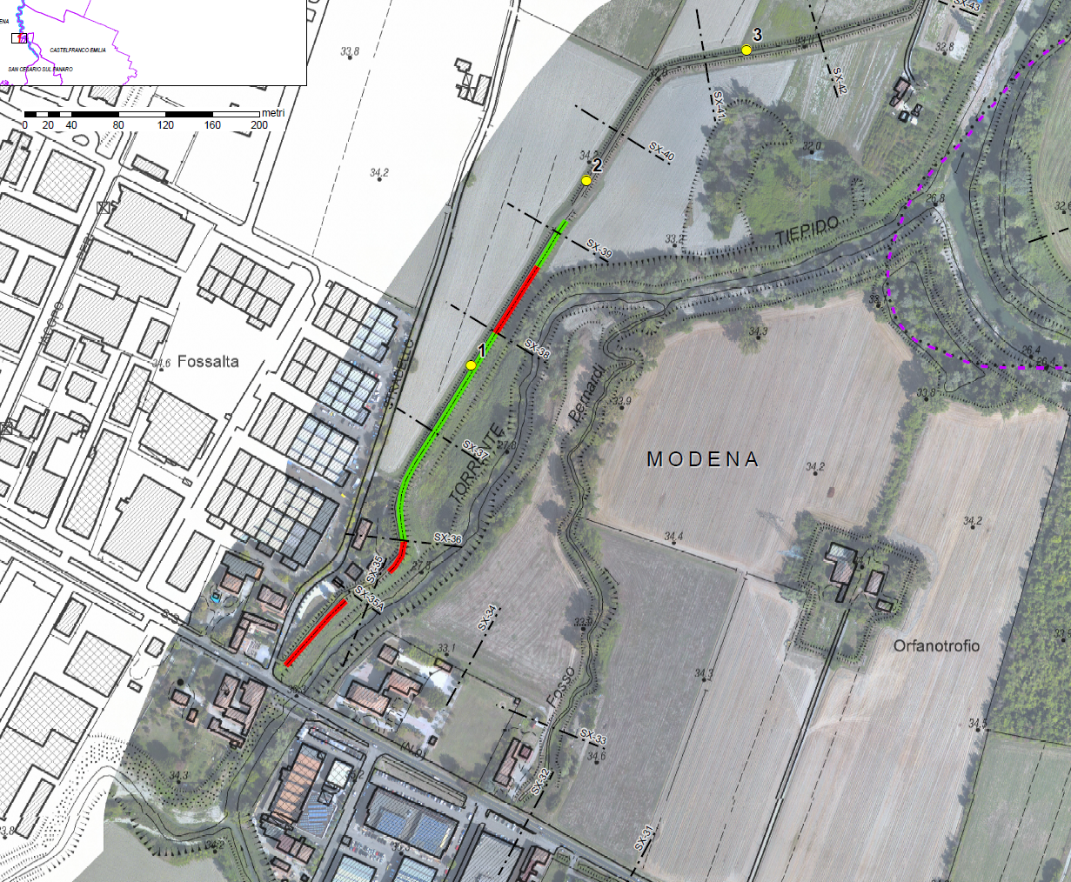
Lavori sul fiume Panaro (provincia di Modena) di adeguamento strutturale e funzionale del sistema arginale tramite interventi di sistemazione morfologica dell’alveo, adeguamento in quota e in sagoma a valle della cassa fino al confine provinciale
Importo finanziato € 20.000.000
  STANTI 0-2 IN SINISTRA – COMUNE DI MODENA
Lunghezza complessiva intervento: 380 m
Massima altezza di sovralzo: 55 cm
Fiume Panaro: avvio adeguamento alla piena con tempo di ritorno 50 anni + 1 m franco

Slide 25
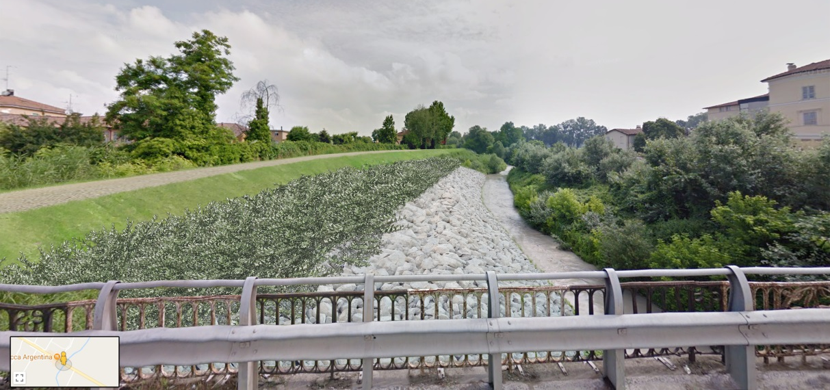
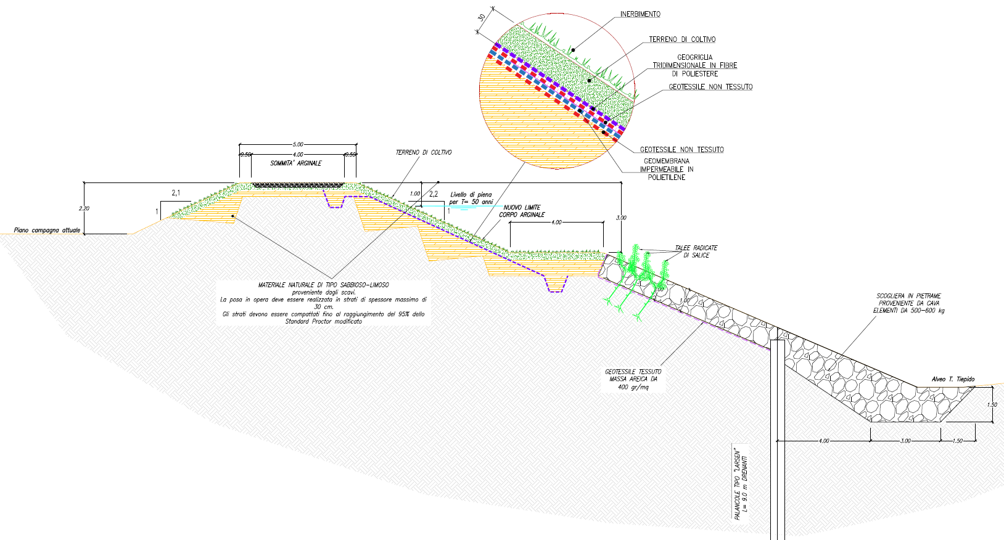
  PROGETTO DEFINITIVO: STANTI 0-2 IN SINISTRA – COMUNE DI MODENA
Lavori sul fiume Panaro (provincia di Modena) di adeguamento strutturale e funzionale del sistema arginale tramite interventi di sistemazione morfologica dell’alveo, adeguamento in quota e in sagoma a valle della cassa fino al confine provinciale
Importo finanziato € 20.000.000
  STANTI 0-2 IN SINISTRA – COMUNE DI MODENA
Fiume Panaro: avvio adeguamento alla piena con tempo di ritorno 50 anni + 1 m franco

Slide 26
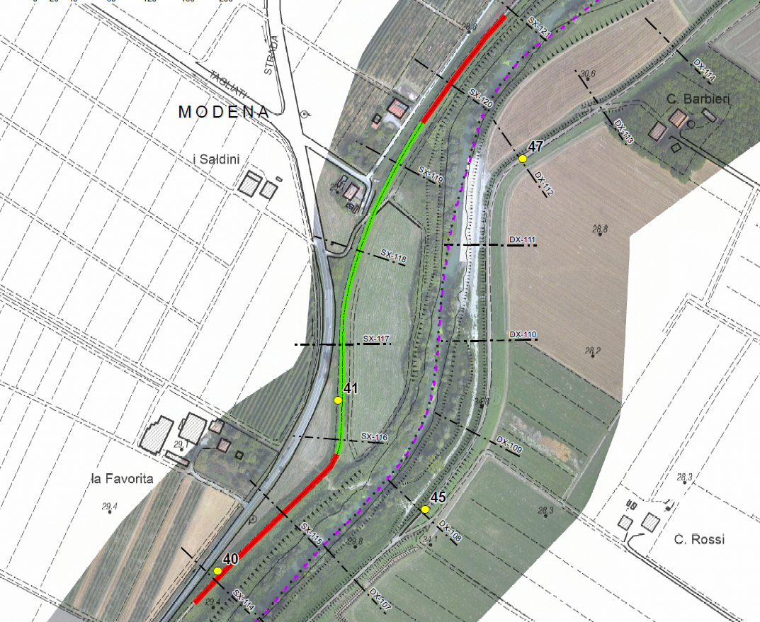
Lavori sul fiume Panaro (provincia di Modena) di adeguamento strutturale e funzionale del sistema arginale tramite interventi di sistemazione morfologica dell’alveo, adeguamento in quota e in sagoma a valle della cassa fino al confine provinciale
Importo finanziato € 20.000.000
  STANTI 39-44 IN SINISTRA – COMUNE DI MODENA
Lunghezza complessiva intervento: 740 m
Massima altezza di sovralzo: 60 cm
Fiume Panaro: avvio adeguamento alla piena con tempo di ritorno 50 anni + 1 m franco

Slide 27
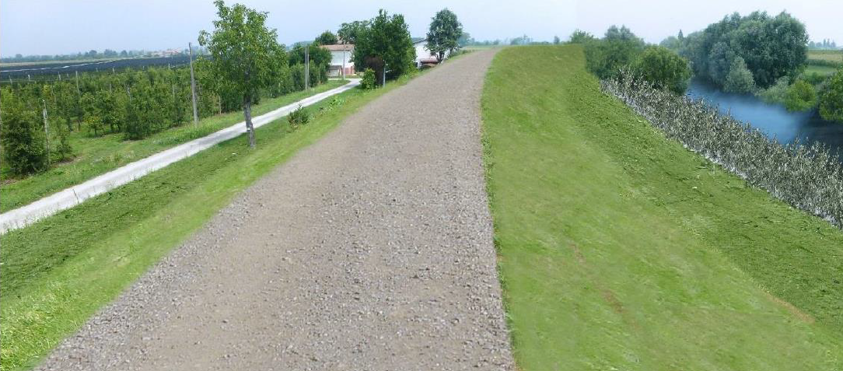
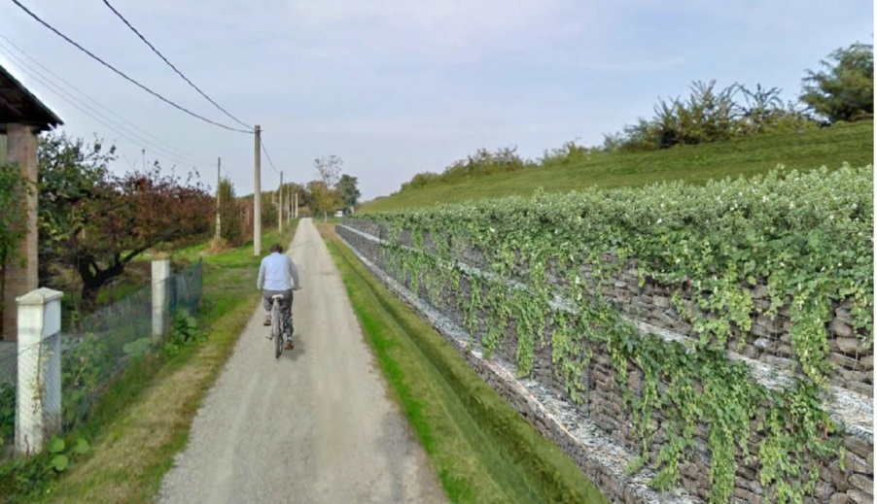
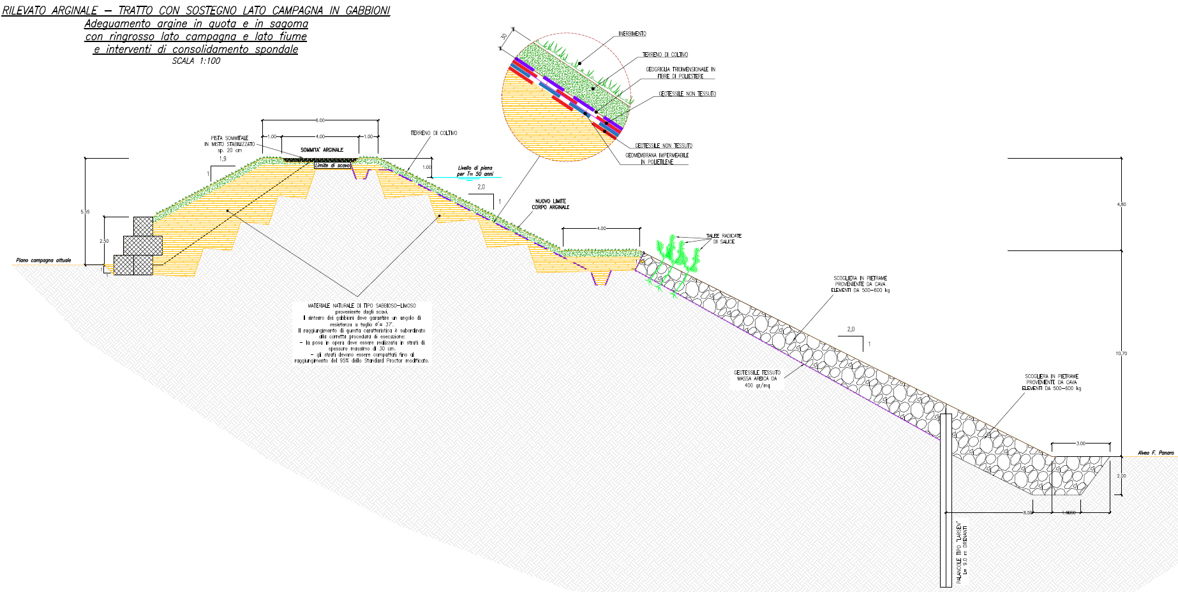
  PROGETTO DEFINITIVO: STANTI 39-44 IN SINISTRA – COMUNE DI MODENA
Lavori sul fiume Panaro (provincia di Modena) di adeguamento strutturale e funzionale del sistema arginale tramite interventi di sistemazione morfologica dell’alveo, adeguamento in quota e in sagoma a valle della cassa fino al confine provinciale
Importo finanziato € 20.000.000
Fiume Panaro: avvio adeguamento alla piena con tempo di ritorno 50 anni + 1 m franco

Slide 28
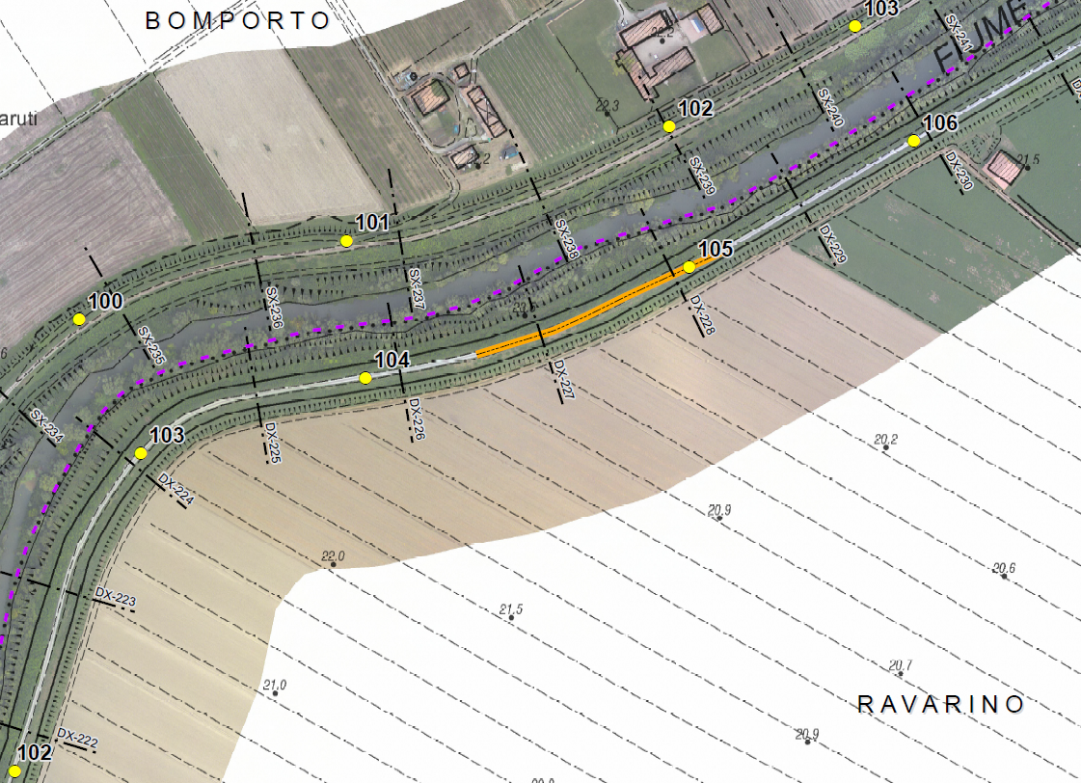
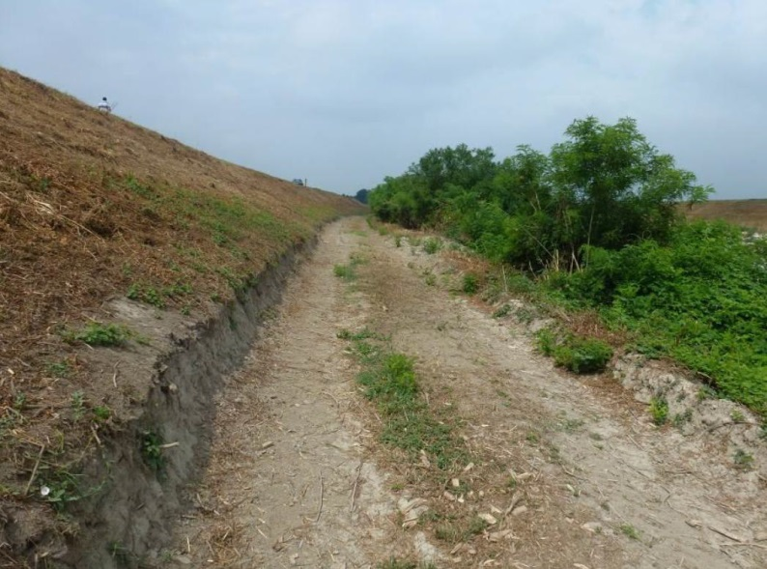
Lavori sul fiume Panaro (provincia di Modena) di adeguamento strutturale e funzionale del sistema arginale tramite interventi di sistemazione morfologica dell’alveo, adeguamento in quota e in sagoma a valle della cassa fino al confine provinciale
Importo finanziato € 20.000.000
  STANTI 103-106 IN DESTRA – COMUNE DI RAVARINO
Lunghezza complessiva intervento: 200 m
Argine in dissesto
Fiume Panaro: avvio adeguamento alla piena con tempo di ritorno 50 anni + 1 m franco

Slide 29
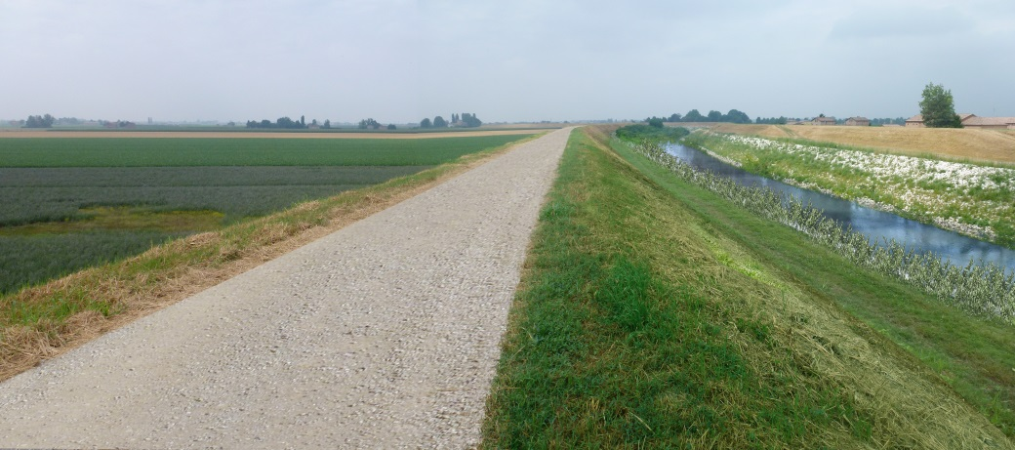
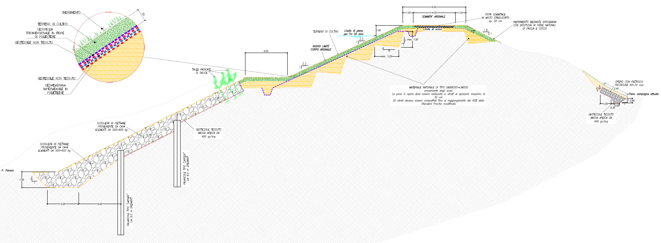
  PROGETTO DEFINITIVO: STANTI 103-106 IN DESTRA – COMUNE DI RAVARINO
Lavori sul fiume Panaro (provincia di Modena) di adeguamento strutturale e funzionale del sistema arginale tramite interventi di sistemazione morfologica dell’alveo, adeguamento in quota e in sagoma a valle della cassa fino al confine provinciale
Importo finanziato € 20.000.000
Fiume Panaro: avvio adeguamento alla piena con tempo di ritorno 50 anni + 1 m franco

Slide 30


L’opera è sottoposta, ai sensi della Legge 584/94 e smi e in virtù di un accordo sottoscritto nel mese di novembre 2015, alla vigilanza da parte della Direzione Generale per le Dighe e le Infrastrutture Idriche ed Elettriche (Ministero delle Infrastrutture e Trasporti), rientrando tra le cosiddette “grandi dighe”.
Lo scopo del sistema di monitoraggio, realizzato dalla Ditta CAE Spa Di San Lazzaro di Savena (BO), è il controllo delle pressioni interstiziali all’interno e nei terreni di fondazione dei corpi arginali dell’opera sia durante l’esecuzione degli invasi sperimentali ai sensi dell’art. 13 del DPR 1363/1959 sia durante l’esercizio della stessa, al fine di una costante verifica della corretta tenuta della cassa nel corso del tempo
Gli interventi non strutturali: monitoraggio piezometrico in tempo reale - cassa espansione f. Panaro

Slide 31

L’ubicazione dei punti da monitorare è distribuita in diversi settori dell’opera con una maggiore concentrazione di sensori in prossimità dello sbarramento e delle arginature adiacenti, per poi diradarsi lungo le arginature verso monte e terminando nei pressi della sezione d’ingresso (posta a valle dell’attraversamento dell’autostrada A1) per un’estensione longitudinale di circa 3,5 Km
Sono state eseguite oltre 30 perforazioni di sondaggio realizzate a carotaggio continuo, che hanno permesso di avere una conoscenza approfondita delle stratigrafie e delle caratteristiche granulometriche dei terreni che costituiscono i rilevati arginali e i terreni di fondazione della cassa di espansione.
In ogni foro di sondaggio sono state installate da 1 a 2 celle piezometriche, finalizzate alla misurazione in continuo ed in tempo reale dei livelli di falda, individuando la pressione neutra dell’acqua in particolari intervalli di profondità.
Gli interventi non strutturali: monitoraggio piezometrico in tempo reale - cassa espansione f. Panaro

Slide 32


Data la vastità dell’area e la diversità delle distanze tra i punti di misura, il sistema è stato suddiviso in due sottosistemi indipendenti: zona nord, posizionata sul manufatto dello sbarramento, e zona sud ubicata nei pressi di un punto di monitoraggio piezometrico.
Ognuno dei sottoinsiemi fa capo ad una stazione con datalogger Mhaster
Gli interventi non strutturali: monitoraggio piezometrico in tempo reale - cassa espansione f. Panaro

Slide 33


Sull’intera area della cassa di espansione si contano 57 punti di misura, installati in sondaggi collocati dai 5 ai 60 metri di profondità.
I dati acquisiti dal sistema vengono registrati presso le stazioni, poi acquisiti dalla centrale principale di AIPo Parma utilizzando le infrastrutture hardware e software già a disposizione, dove si integrano nel database dell’Agenzia e resi visibili al pari dei dati acquisiti dal resto della rete idrometrica del Bacino del Po e da qui automaticamente trasferiti alle altre sedi di AIPo.
Gli interventi non strutturali: monitoraggio piezometrico in tempo reale - cassa espansione f. Panaro

Slide 34

All'interno del programma di messa in sicurezza idraulica dei territori connessi ai fiumi che hanno generato gli eventi alluvionali di Gennaio 2014 è stata avviata dallo Staff Tecnico di cui all'Ord. 1/2014 un'attività finalizzata alla prevenzione dei danni causati da mammiferi con abitudini fossorie lungo le arginature delle aste principali dei fiumi Secchia e Panaro e del Canale Naviglio.
Il documento programmatico elaborato dal suddetto Staff Tecnico avente come oggetto la proposta di piano di limitazione numerica (controllo) di mammiferi selvatici ad abitudini fossorie lungo le aste fluviali principali, ha ricevuto parere favorevole da Ispra e Ministero dell'Ambiente e della tutela del Territorio e del Mare in data 31/08/2015 e 28/09/2015.
Con successivi atti del Presidente della Provincia di Modena sono stati approvati i Piani di limitazione numerica lungo le aste fluviali principali rispettivamente per la specie Tasso, Istrice e Volpe.
Per l'attuazione dei predetti Piani di limitazione numerica è stato istituito uno specifico Gruppo di Lavoro in data 20/04/2016 all'interno del quale sono individuati i soggetti incaricati delle singole procedure componenti l'attività
Gli interventi non strutturali: monitoraggio e interventi - fauna fossoria

Slide 35


Ente | Funzione nel Gruppo di Lavoro
Provincia di Modena U.O. Corpo di Polizia Provinciale | Gestione dei volontari coadiutori per le attività di ricognizione specie animali sulle tane aperte e monitoraggio quotidiano delle catture sulle trappole posizionate. Coordinamento attività di posizionamento delle trappole (con ditta incaricata) e di traslocazione degli esemplari catturati
Regione Emilia Romagna Servizio territoriale agricoltura caccia e pesca di Modena | Gestione della strumentazione necessaria per la cattura. Supporto nelle fasi di redazione delle relazioni di monitoraggio
Agenzia Regionale di Protezione Civile - Servizio programmi speciali e presidi di competenza, ambito operativo di Modena | Coordinamento del Gruppo di Lavoro e monitoraggio funzionale dell'attività Gestione dell'attività di monitoraggio ordinario periodico delle arginature per l'individuazione di nuove tane aperte lungo le aste fluviali principali. Gestione informazione e comunicazione con i Comuni interessati dai Piani di limitazione, per i siti di cattura e le aree di rilascio
AIPo | Supporto tecnico per la gestione delle tane aperte durante i periodi di cattura: segnalazione di nuove tane aperte e gestione degli interventi di chiusura tane in caso di piena imminente o di conclusione dell'attività. Autorizzazione accesso agli argini ai soggetti coinvolti nelle attività di cattura.
ISPRA | Supervisione generale dell'attività e supporto tecnico
Gli interventi non strutturali: monitoraggio e interventi - fauna fossoria

Slide 36

Dall’inizio dell’attività ad oggi sono stati catturati e recuperati 20 istrici e 8 tassi (aggiornamento giugno 2018) nell’ambito di 12 campagne di monitoraggio già effettuate a partire dal 2014.
Criticità: frequente ricorrenza di fenomeni di rioccupazione di tane bonificate (animali traslocati e tane chiuse) da parte di soggetti transienti (istrici e tassi) anche a poche ore dalla loro chiusura. Le tane sigillate dalle ditte incaricate sono state riaperte nel 78% dei casi su un totale di 18 sistemi di tana monitorati nel periodo d'indagine (agg. Aprile 2017).
Evidentemente le arginature, seppure prive di vegetazione coprente, costituiscono un habitat fortemente ricercato per la costruzione di tane da parte di soggetti che frequentano le aree limitrofe (l’istrice è specie in espansione territoriale).
La mappatura georeferenziata dei siti potenzialmente idonei a ospitare tane in un intorno di 500 m dagli argini modenesi, ha evidenziato la presenza di un numero inaspettatamente elevato di punti potenzialmente adatti ad ospitare tane (fossi, ruderi, boschetti). Per questo motivo è stata proposto di ampliare l’area da assoggettare al piano di limitazione numerica allo scopo di intervenire sulle colonie di tasso e istrice che tendono a diminuire l’efficacia delle attività in corso, essendo serbatoio di reclutamento di esemplari che riutilizzano celermente le arginature dei fiumi Secchia e Panaro.
Gli interventi non strutturali: monitoraggio e interventi - fauna fossoria

Slide 37


Tecniche e metodologie di indagine per l’individuazione di cavità all’interno di rilevati arginali- fiume Panaro, un caso di studio.
Evidenza di una grossa cavità sulla sponda interna di un tratto dell’argine del fiume PANARO – Finale Emilia
METODI DI RILEVAMENTO 2D e 3D INTEGRATI per:
individuazione e mappatura cavità (1° fase) ESTATE 2015
2. definire la distribuzione di cemento bentonitico post riempimento della cavità (2° fase) AUTUNNO 2015
Le indagini integrate, con elettromagnetometro, georadar, geoelettriche 3D, termografiche, aerofotogrammetriche e topografiche, sono state eseguite su cavità nota dell’argine fiume Panaro previa ispezione con videoendoscopio.
In una seconda fase la cavità è stata riempita con miscela cemento-bentonitica e sono stati eseguiti gli stessi rilievi della prima fase.
Sono state restituite le linee guida/indicazioni per la realizzazione di rilievi in grado di fornire informazioni speditive ed utili a dimensionare le cavità nei rilavati arginali.
Gli interventi non strutturali: monitoraggio e interventi - fauna fossoria

Slide 38


Tecniche e metodologie di indagine per l’individuazione di cavità all’interno di rilevati arginali- fiume Panaro, un caso di studio.
1. RILIEVO VIDEOENDOSCOPICO
Analisi preliminare per cercare di definire le dimensioni e lo sviluppo interno della tana
Gli interventi non strutturali: monitoraggio e interventi - fauna fossoria

Slide 39



Tecniche e metodologie di indagine per l’individuazione di cavità all’interno di rilevati arginali- fiume Panaro, un caso di studio.
Dense cloud
(43.081.929 punti)
Ortofoto digitale a colori con risoluzione al terreno di 0.01m
2. RILIEVO AEROFOTOGRAMMETRICO DA DRONE
Gli interventi non strutturali: monitoraggio e interventi - fauna fossoria

Slide 40


Tecniche e metodologie di indagine per l’individuazione di cavità all’interno di rilevati arginali- fiume Panaro, un caso di studio.
3. RIPRESE TERMOGRAFICHE all’infrarosso notturne e diurne
Essendo la parete dell’argine meno spessa in corrispondenza della galleria della tana, si ha una diversa trasmissione del calore rispetto all’arginatura integra.
Durante il giorno, l’irraggiamento solare riscalda il terreno dell’argine, e laddove è più spesso, ci sarà un certo passaggio di calore. Al contrario, nella zona corrispondente alla cavità, l’aria funge da isolante e si avrà un anomalo accumulo di calore.
TERMOCAMERA
Gli interventi non strutturali: monitoraggio e interventi - fauna fossoria

Slide 41

Tecniche e metodologie di indagine per l’individuazione di cavità all’interno di rilevati arginali- fiume Panaro, un caso di studio.
3. RIPRESE TERMOGRAFICHE all’infrarosso notturne e diurne
Al mattino presto la cavità appare più fredda mentre subito dopo il tramonto, la zona interessata dalla tana è caratterizzata da temperature maggiori rispetto l’area circostante (linea tratteggiata blu)
Si sfrutta l’irraggiamento solare: i punti in cui il terreno è rimaneggiato con meno vegetazione (es. dove l’animale ha fatto alcuni tentativo di scavo) appaiono più caldi; in corrispondenza della cavità la parete dell’argine si scalda prima rispetto al resto.
Gli interventi non strutturali: monitoraggio e interventi - fauna fossoria

Slide 42

Tecniche e metodologie di indagine per l’individuazione di cavità all’interno di rilevati arginali- fiume Panaro, un caso di studio.
4. INDAGINI GEORADAR su sponde e sommità dell’argine
Diminuendo la frequenza dell’antenna usata si indagano profondità maggiori ma con meno risoluzione. In questo caso è stata impiegata un’antenna con frequenza pari a 300MHz.
Gli interventi non strutturali: monitoraggio e interventi - fauna fossoria

Slide 43


Tecniche e metodologie di indagine per l’individuazione di cavità all’interno di rilevati arginali- fiume Panaro, un caso di studio.
4. INDAGINI GEORADAR su sponde e sommità dell’argine
Es. profilo trasversale su fianco interno
BS- buca sepolta e segnale EM indicante Aria
Gli interventi non strutturali: monitoraggio e interventi - fauna fossoria

Slide 44



Tecniche e metodologie di indagine per l’individuazione di cavità all’interno di rilevati arginali- fiume Panaro, un caso di studio.
5. INDAGINI GEOELETTRICHE ERT 3D
Sviluppo interno della tana
Ingresso tana
Due configurazioni da 72 elettrodi
Analisi di resistività per indicare i limiti della cavità sepolta
Gli interventi non strutturali: monitoraggio e interventi - fauna fossoria

Slide 45



Tecniche e metodologie di indagine per l’individuazione di cavità all’interno di rilevati arginali- fiume Panaro, un caso di studio.
6. RILIEVO CON ELETTROMAGNETOMETRO
Tana secondaria
Confronto con i dati ERT ed individuazione di anomalie alto-resistive fino 6m di profondità
Gli interventi non strutturali: monitoraggio e interventi - fauna fossoria

Slide 46


Tecniche e metodologie di indagine per l’individuazione di cavità all’interno di rilevati arginali- fiume Panaro, un caso di studio.
FASE 2: riempimento con miscela di cemento-bentonite
Gli interventi non strutturali: monitoraggio e interventi - fauna fossoria

Slide 47



Tecniche e metodologie di indagine per l’individuazione di cavità all’interno di rilevati arginali- fiume Panaro, un caso di studio.
ANALISI E CONFRONTO TRA I DATI ERT ACQUISITI NELLE DUE INDAGINI PRE e POST RIEMPIMENTO
ERT
Fase 1
ERT
Fase 2
DIFFERENZA DI RESISTIVITA’ TRA LE DUE INDAGINI→SVILUPPO VERSO NORD DEL RIEMPIMENTO
Gli interventi non strutturali: monitoraggio e interventi - fauna fossoria

Slide 48


Tecniche e metodologie di indagine per l’individuazione di cavità all’interno di rilevati arginali- fiume Panaro, un caso di studio.
ANALISI E CONFRONTO TRA I DATI GPR ACQUISITI NELLE DUE INDAGINI PRE e POST RIEMPIMENTO
GPR Fase 1
GPR Fase 2
Forte variazione del segnale elettromagnetico da buca sepolta(Bs a sinistra) a buca riempita (Br - buca destra)
aria
Cemento
bentonitico
Gli interventi non strutturali: monitoraggio e interventi - fauna fossoria

Slide 49


Tecniche e metodologie di indagine per l’individuazione di cavità all’interno di rilevati arginali- fiume Panaro, un caso di studio.
RISULTATO FINALE – INTEGRAZIONE di tutti i dati 2D e 3 D e delle anomalie riscontrate
nella prima e nella seconda indagine
→ PRODUZIONE DI MAPPE E MODELLAZIONE 3D DELLA TANA
Volume stimato della tana: 30.4 m3
Gli interventi non strutturali: monitoraggio e interventi - fauna fossoria

Slide 50


Tecniche e metodologie di indagine per l’individuazione di cavità all’interno di rilevati arginali- fiume Panaro, un caso di studio.
RISULTATO FINALE – INTEGRAZIONE di tutti i dati 2D e 3 D e delle anomalie riscontrate nella prima e nella seconda indagine
→ PRODUZIONE DI MAPPE E MODELLAZIONE 3D DELLA TANA
Gli interventi non strutturali: monitoraggio e interventi - fauna fossoria

Slide 51

Tecniche e metodologie di indagine per l’individuazione di cavità all’interno di rilevati arginali- fiume Panaro, un caso di studio.
CONCLUSIONI
In conclusione, per rilievi di questo tipo, condotti su strutture arginali di grandi dimensioni e in terreni ﬁni, è opportuno integrare diverse tecniche geoﬁsiche.
L’impiego congiunto di tecniche più speditive come la termograﬁa (IR), il georadar (GPR) e l’elettromagnetometro (FDEM), se utilizzate con rilievi topograﬁci di dettaglio eﬀettuati anche grazie all’ausilio di tecniche aerofotogrammetriche da remoto (droni), sono in grado di individuare la presenza e caratterizzare l’entità delle cavità.
L’applicazione dei metodi geoelettrici (ERT 3D) permette la ricostruzione dettagliata delle cavità e dei loro riempimenti, naturali ed artiﬁciali.
L’esperienza maturata in questo caso di studio consente di suggerire che le misure siano eﬀettuate in maniera contestuale e in un periodo secco, concentrandole sulle sponde piuttosto che sulle zone sommitali degli argini.
FUTURO: SISTEMI DI MONITORAGGIO TERMOGRAFICI AD ALTO RENDIMENTO E MULTISPETTRALI DA DRONE: rilievi speditivi su vaste aree per la localizzazione di zone potenzialmente interessate dalla presenza di tane e cavità anche in presenza di vegetazione
lo studio è stato presentato al 6° Convegno nazionale AIGA, 27-29 Giugno 2018 Courmayeur – «Modellazione 3D di cavità all’interno di rilevati arginali attraverso tecniche geofisiche e remote sensing - Il Fiume Panaro, un caso di studio» , BORGATTI L., FORTE E., PELLEGRINI F., ZAMBRINI R.
Gli interventi non strutturali: monitoraggio e interventi - fauna fossoria

Slide 52

Tecniche e metodi di intervento per il ripristino delle cavità
Scavo dell'area attorno al foro, reinterro del foro e ri-compattazione con grado di addensamento omogeneo rispetto all’argine adiacente (operazione non semplice operativamente). Con questo metodo, spesso, o il tunnel principale o il sistema di gallerie che si diramano dallo stesso non possono essere completamente intercettati
Gli interventi non strutturali: monitoraggio e interventi - fauna fossoria

Slide 53


Tecniche e metodi di intervento per il ripristino delle cavità
Riempimento delle cavità con miscele a bassa pressione (comunemente si usano miscele con un rapporto un 3: 1 di cemento : bentonite). Possono essere utilizzate anche resine espandenti polimeriche. Criticità: l’interfaccia tra la miscela indurita e il terreno può creare un percorso aggiuntivo/preferenziale per le filtrazioni.
Gli interventi non strutturali: monitoraggio e interventi - fauna fossoria

Slide 54


Tecniche e metodi di intervento per il ripristino delle cavità
Ricostruzione totale di una porzione di arginatura (fiume Panaro – destra idraulica Castelfranco Emilia, Via Tronco)
Gli interventi non strutturali: monitoraggio e interventi - fauna fossoria

Slide 55


Tecniche e metodi di intervento per il ripristino delle cavità
Riferimenti bibliografici (non esaustivi)
THE INTERNATIONAL LEVEE HANDBOOK, CIRIA 2013
Cap 4 Operation & maintenance
paragrafo 4.6 burrowing animals
CALIFORNIA LEVEE VEGETATION RESEARCH PROGRAM, VOLUME 4
Field evaluation of burrowing animal impacts and effectivness
of remedial measures, 2014
Gli interventi non strutturali: monitoraggio e interventi - fauna fossoria

